Slide 1
환경 캠페인 게시판 웹 서비스
BBANG끗.
상호형 : 김지수 : 김민호
Notes:
- 안녕하십니까, 빵끗 캠페인 프로젝트의 발표를 맡은 김지수입니다. 지금부터 발표를 시작하겠습니다.

Slide 2
CONTENTS
01
프로젝트개요
02
프로젝트소개
1-1. 개발동기
1-2. 기획의도
2-1. 팀원 소개
2-2. 기술 스택
03
프로젝트상세
04
진행프로세스
3-1. 구조도
3-2. Wire Frame
3-3. URL Mapping
3-4. 기술설명
4-1. 개발 일정
4-2. 마치며
Notes:
- 발표는 프로젝트 개요와 소개, 그리고 상세 설명과 진행 프로세스순으로 진행하도록 하겠습니다.

Slide 3
01
프로젝트개요
1-1. 개발동기
1-2. 기획의도
Notes:
- 먼저 프로젝트 개요입니다.

Slide 4
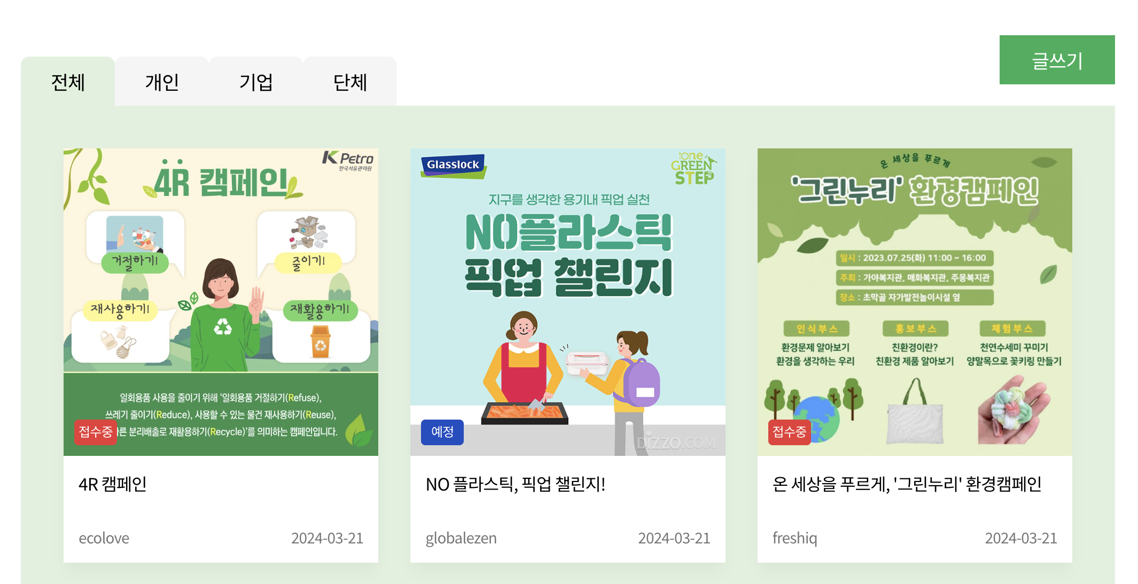



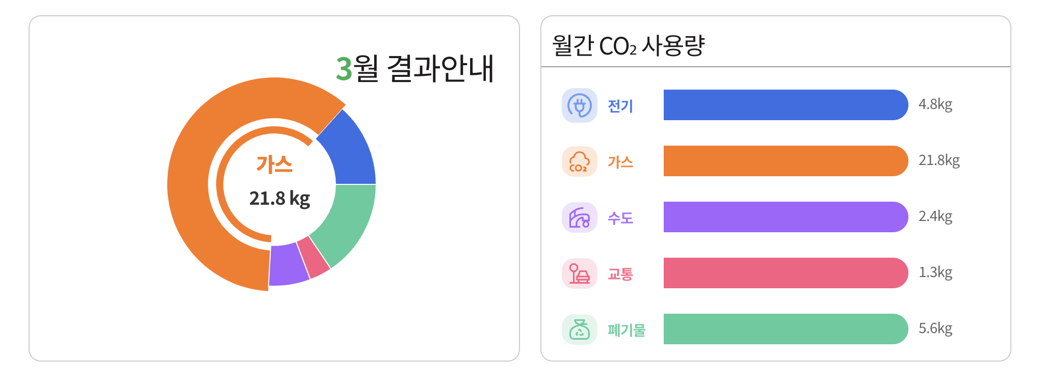
01
기획의도
프로젝트개요
1-1. 개발동기
1-2. 기획의도
개인, 기업, 단체 사용자 대상
캠페인 게시판 / 데이터 시각화
Notes:
- 저희는 탄소 중립 가치를 공유하고 함께 참여할 수 있는 문화를 조성하는 것을 목표로 하여, 탄소 중립 실현을 위한 플랫폼을 구축하고자 이 프로젝트를 기획했습니다.
- 개인, 기업, 단체 사용자가 캠페인을 만들고 공유하며, 사용자의 활동이 탄소 중립에 미치는 영향을 시각화하여 자발적인 참여를 유도하는 플랫폼을 구축하였습니다.

Slide 5
02
프로젝트소개
2-1. 팀원 소개
2-2. 기술 스택
Notes:
- 프로젝트를 소개하도록 하겠습니다.

Slide 6



02
팀원소개
프로젝트소개
2-1. 팀원소개
2-2. 기술스택
김지수.Dev
상호형.Dev
김민호.Dev
프로젝트 총괄
Front-end 전반 UI/UX 설계
캠페인 게시판(C.R.U.D)
DB설계 및 구현
DB설계 및 구현
개발DB서버 운영 탄소계산기 기능구현
데이터 시각화
로그인/회원가입 기능구현
DB설계 및 구현
캠페인 게시판
탄소 계산기
로그인/회원가입
Notes:
- 빵끗 캠페인 프로젝트의 팀원은 총 3명으로 구성되었습니다. 프로젝트 설계와 진행은 크게 캠페인 게시판, 탄소 계산기, 그리고 로그인 및 회원가입 기능을 각각 분담하여 진행했습니다.

Slide 7






02
기술스택
프로젝트소개
2-1. 팀원소개
2-2. 기술스택
Notes:
- 기술 스택은 다음과 같습니다. 리액트를 활용하여 사용자 인터페이스를 개발하고, 노드를 통해 서버 사이드 애플리케이션을 구축했습니다.
- 이를 위해 JavaScript와 CSS를 사용하여 프론트엔드 및 스타일링을 수행했으며, HTTP 요청을 처리하기 위해 Axios를 사용했습니다.
- 또한, 데이터베이스 관리를 위해 MySQL 서버를 활용하여 데이터를 전송 및 관리하였습니다.

Slide 8
03
3-1. 구조도
3-2. Wire Frame
3-3. URL Mapping
3-4. 기술설명
3-5. DATA운용(json)
프로젝트상세
Notes:
- 프로젝트 상세를 다음과 같은 순서로 설명하겠습니다.

Slide 9
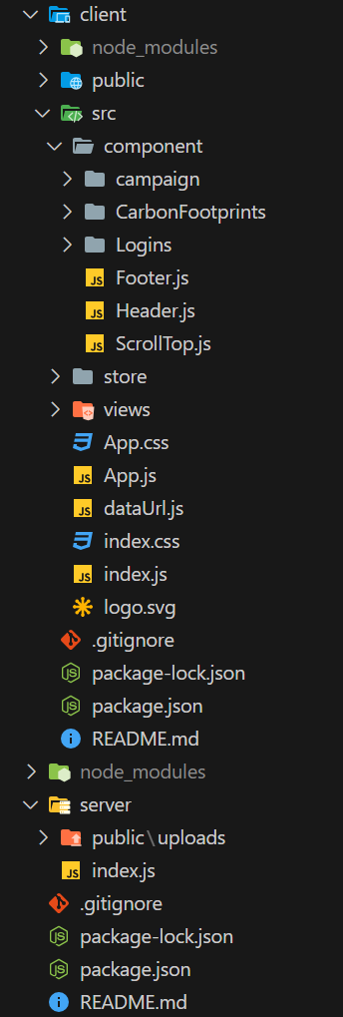
03
구조도
프로젝트상세
3-1. 구조도
3-2. Wire Frame
3-3. URL Mapping
3-4. 기술설명
Client-Side port:3000
정적파일(이미지) 디렉토리
기능별 컴포넌트 분류
캠페인 게시판 컴포넌트 디렉토리
탄소발자국 컴포넌트 & 차트 디렉토리
로그인 페이지 컴포넌트 디렉토리
Redux Store
Pages
Style 공통작성
Routing
협업을 위한 디렉토리 분류 및 코드작성
Server-Side port:8000
User파일 저장(이미지)
서버 End포인트
Notes:
- 프로젝트의 구조도입니다. 개발 구역별로 디렉토리를 분류했고 리덕스를 활용하여 데이터를 관리했으며, 스타일을 공통 작성했습니다.

Slide 10
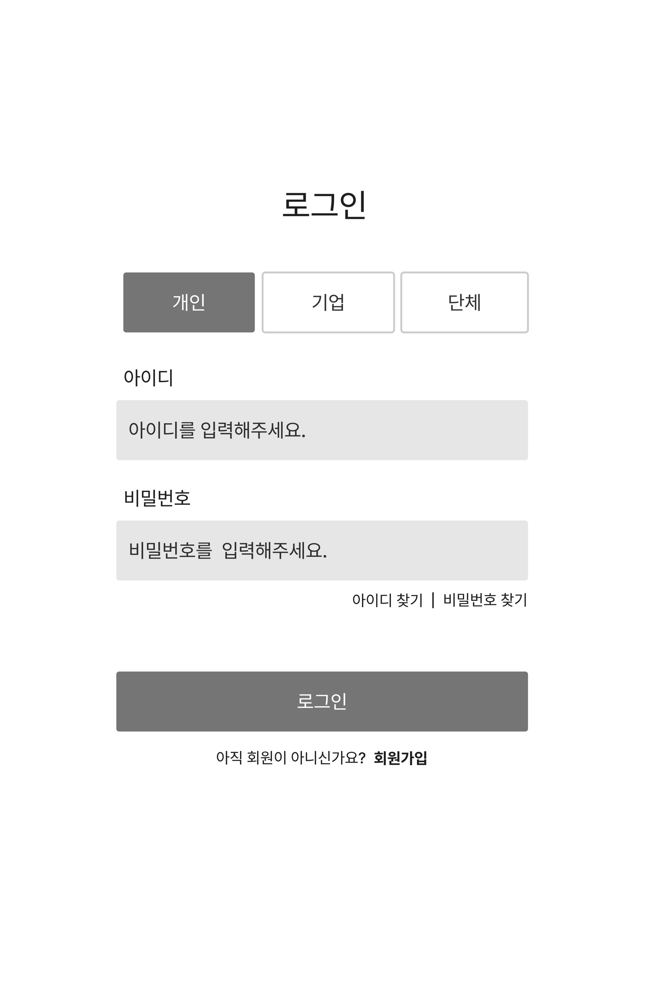
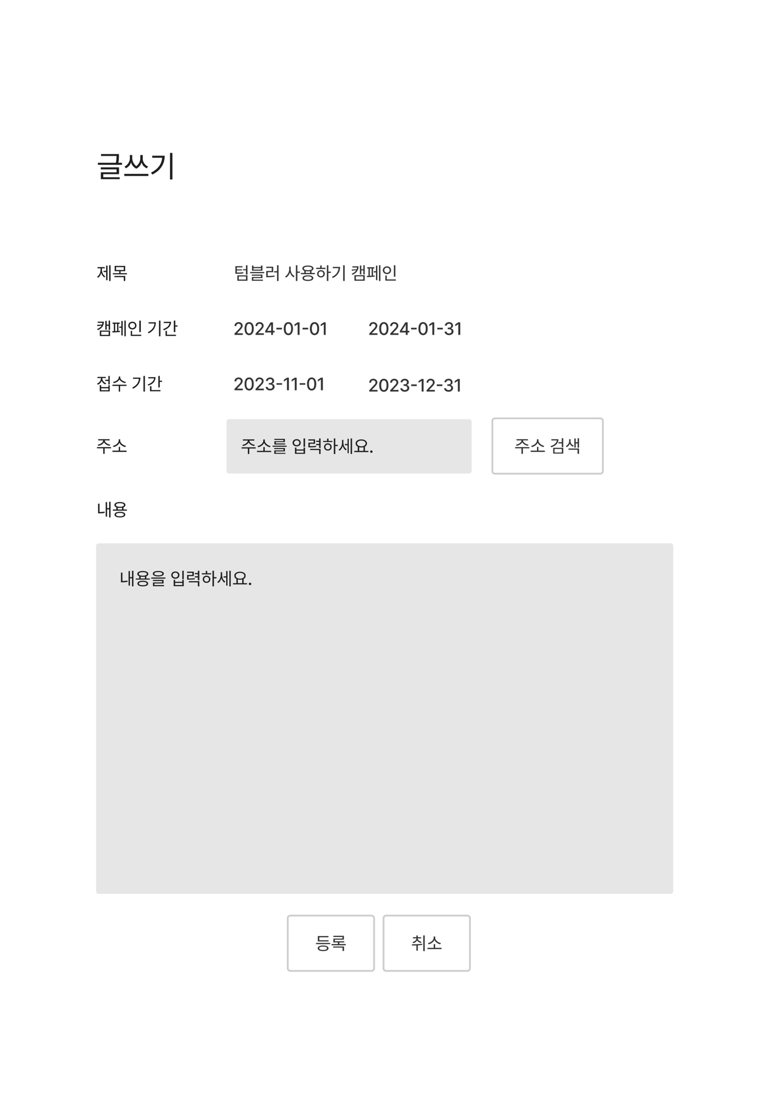
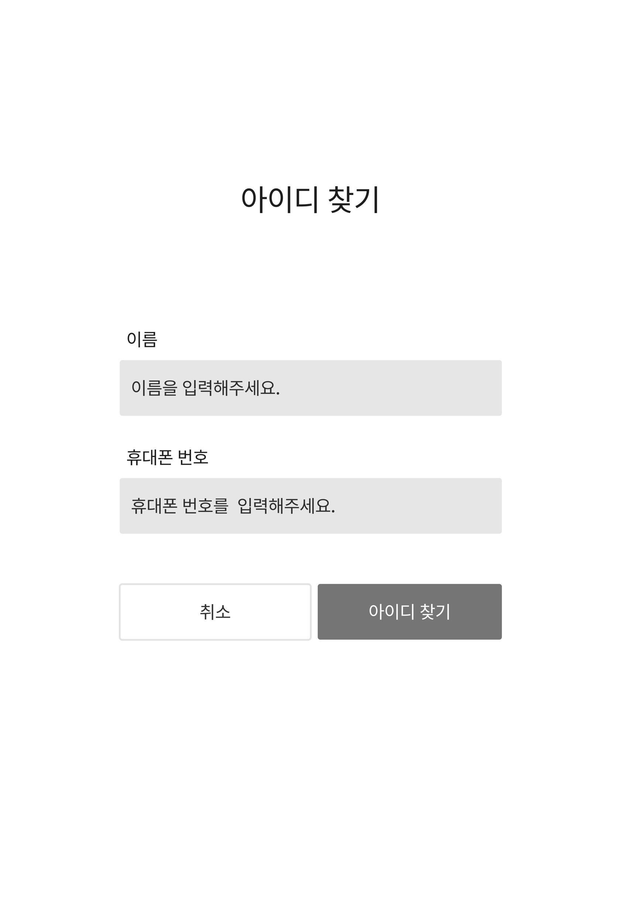
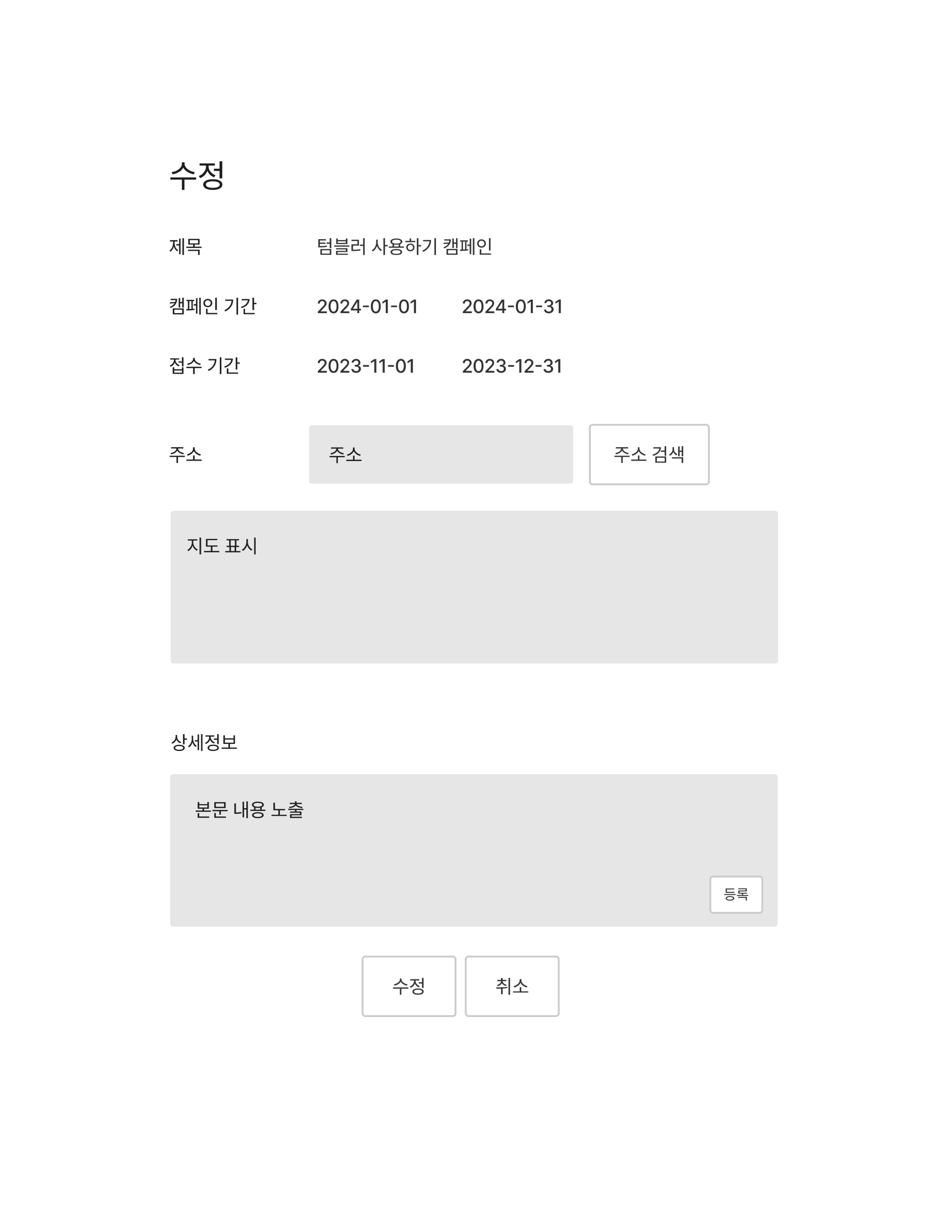
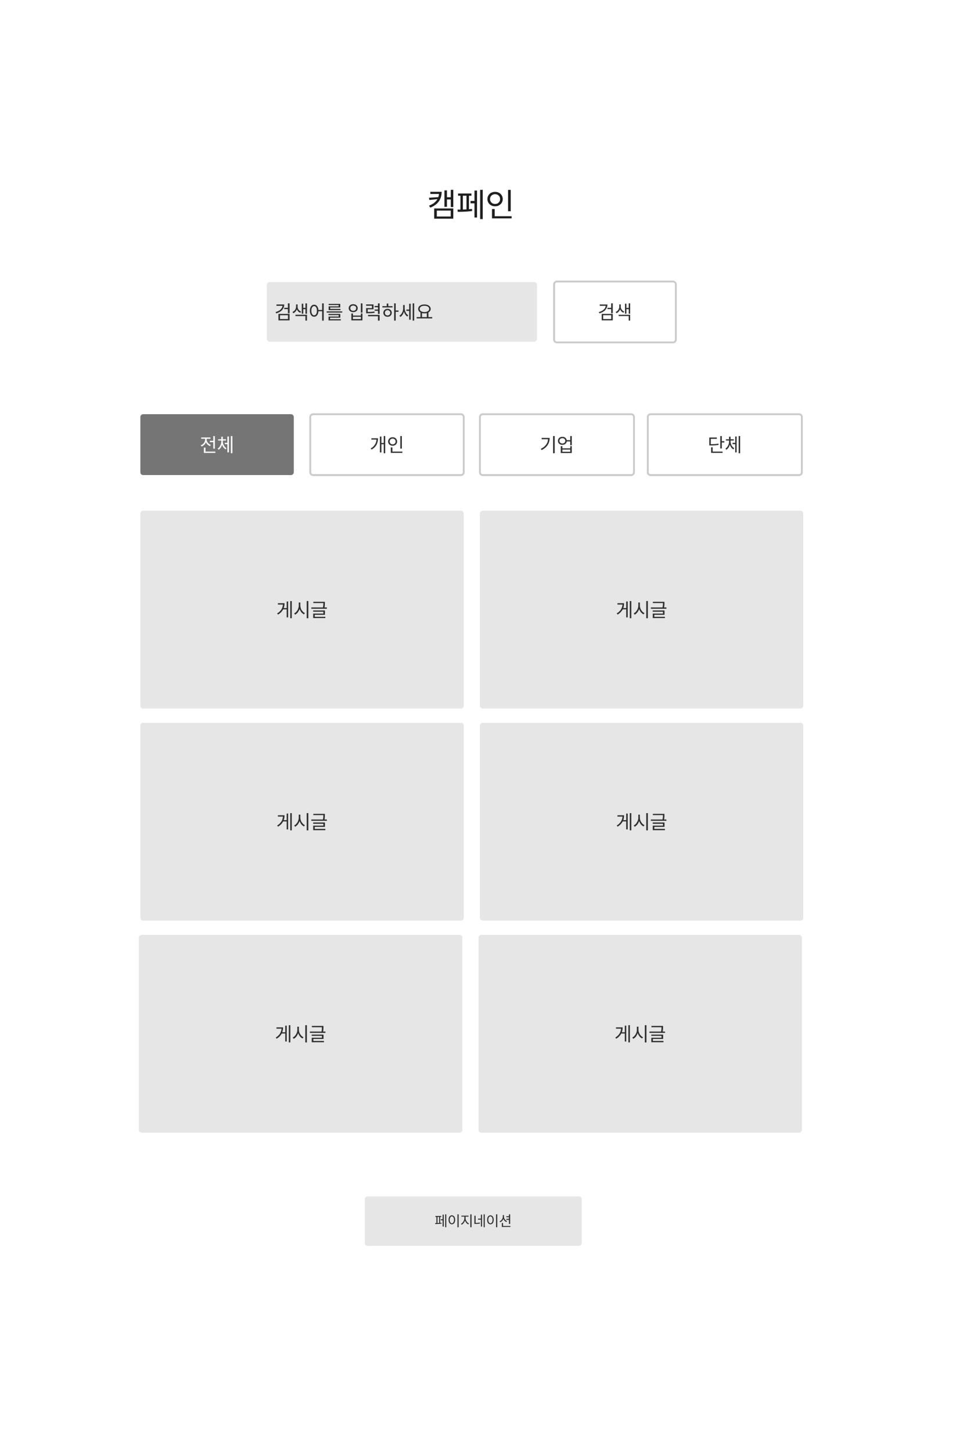
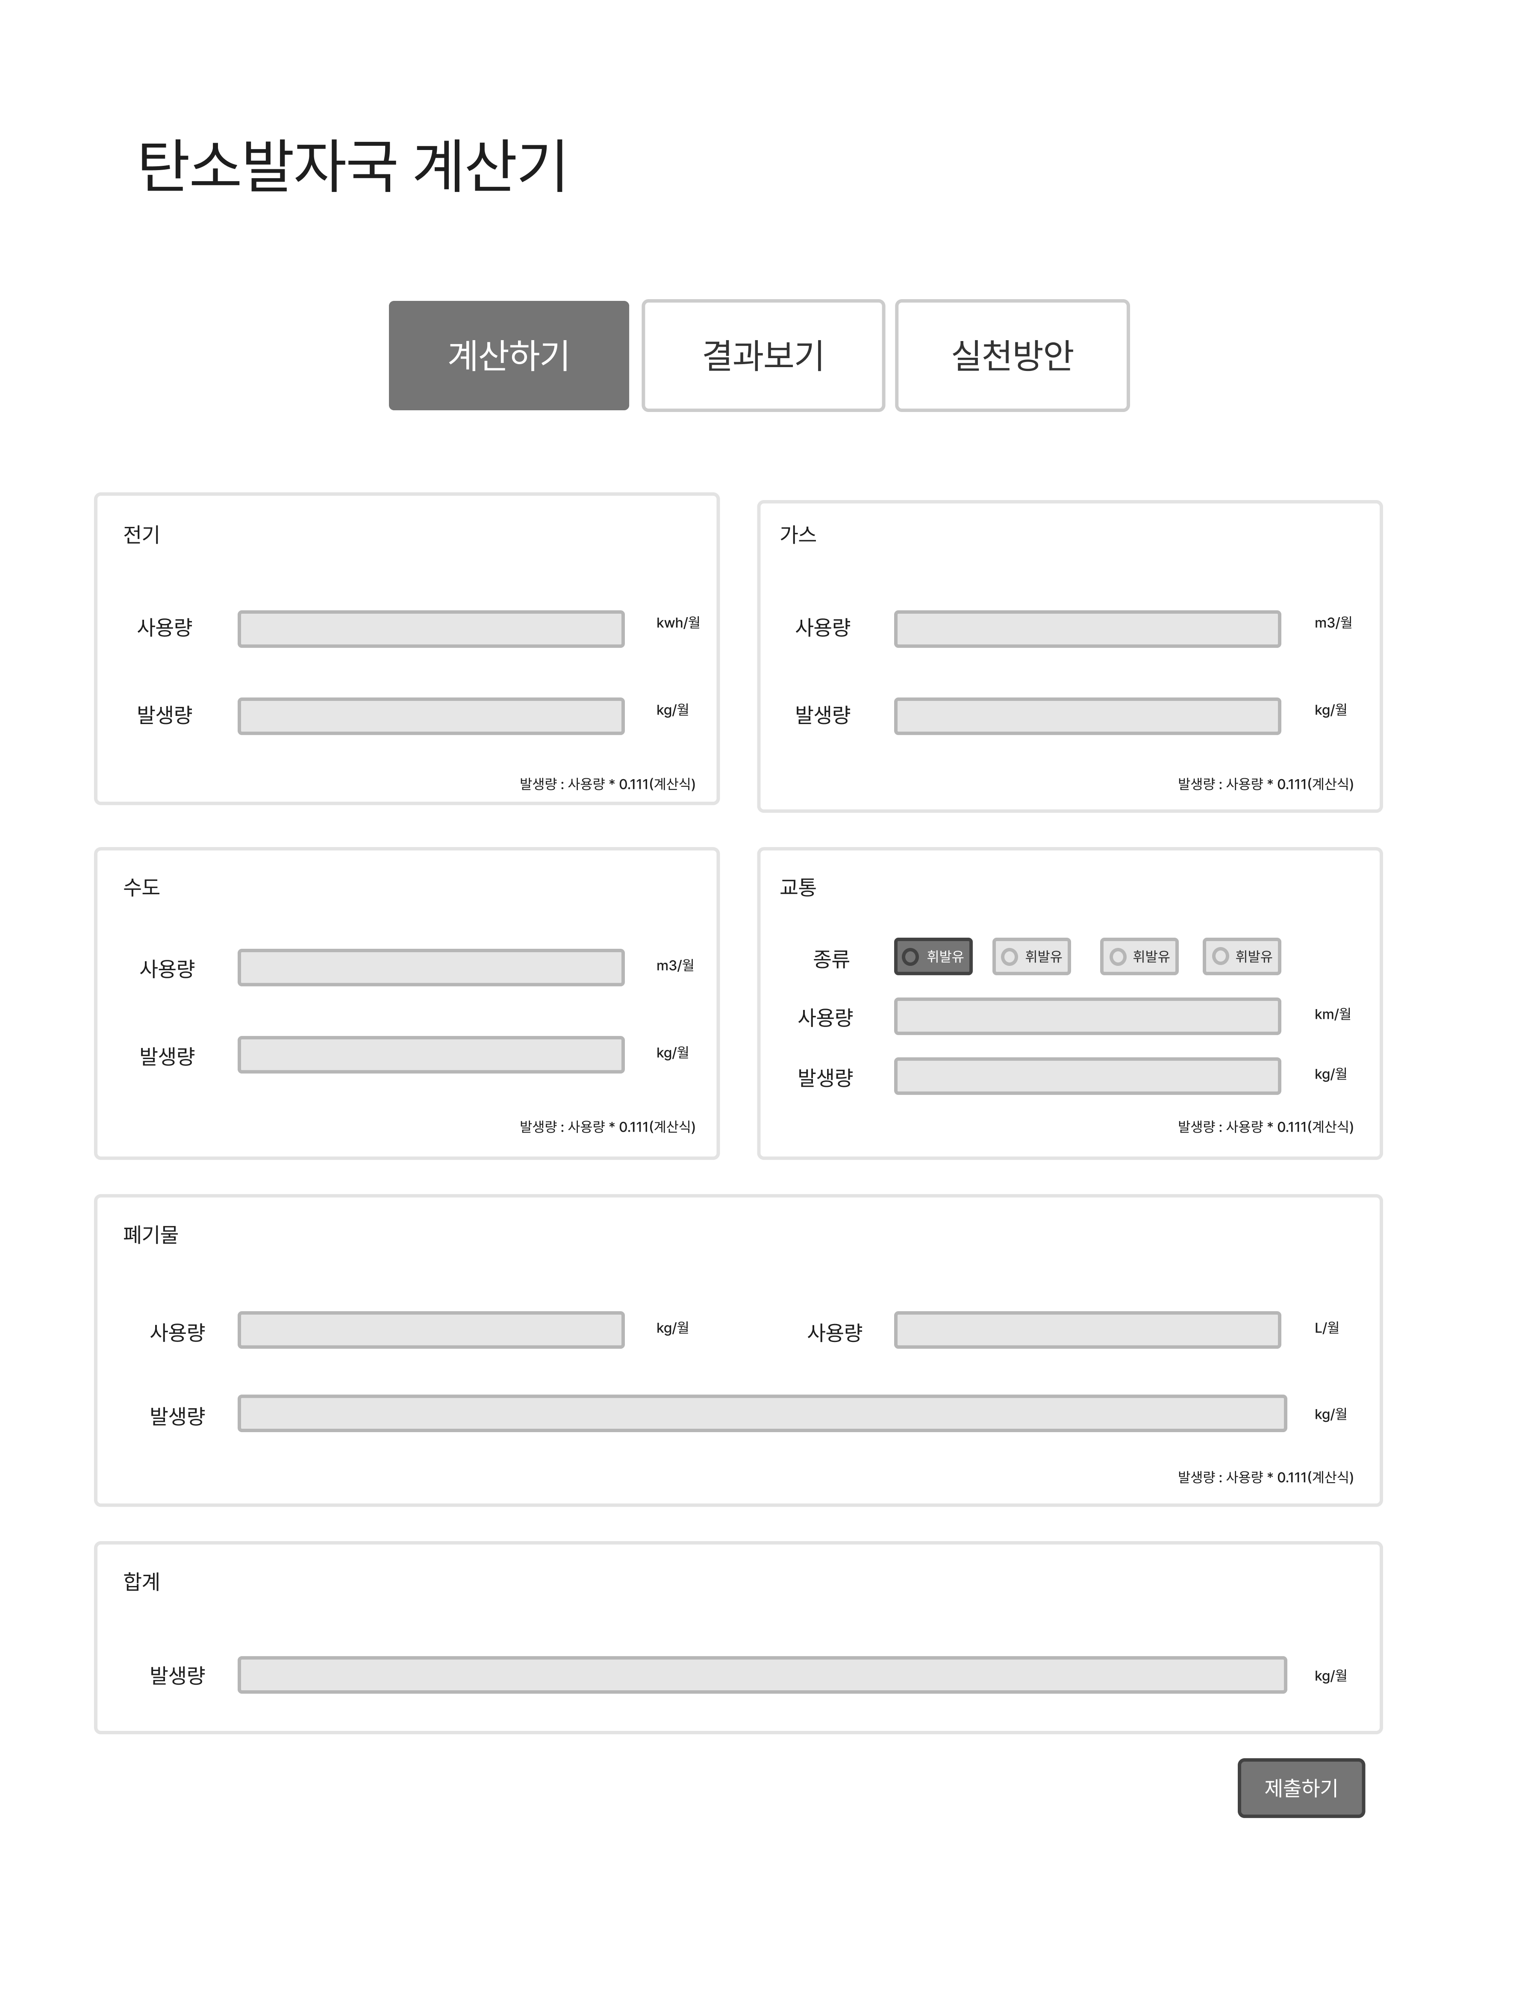
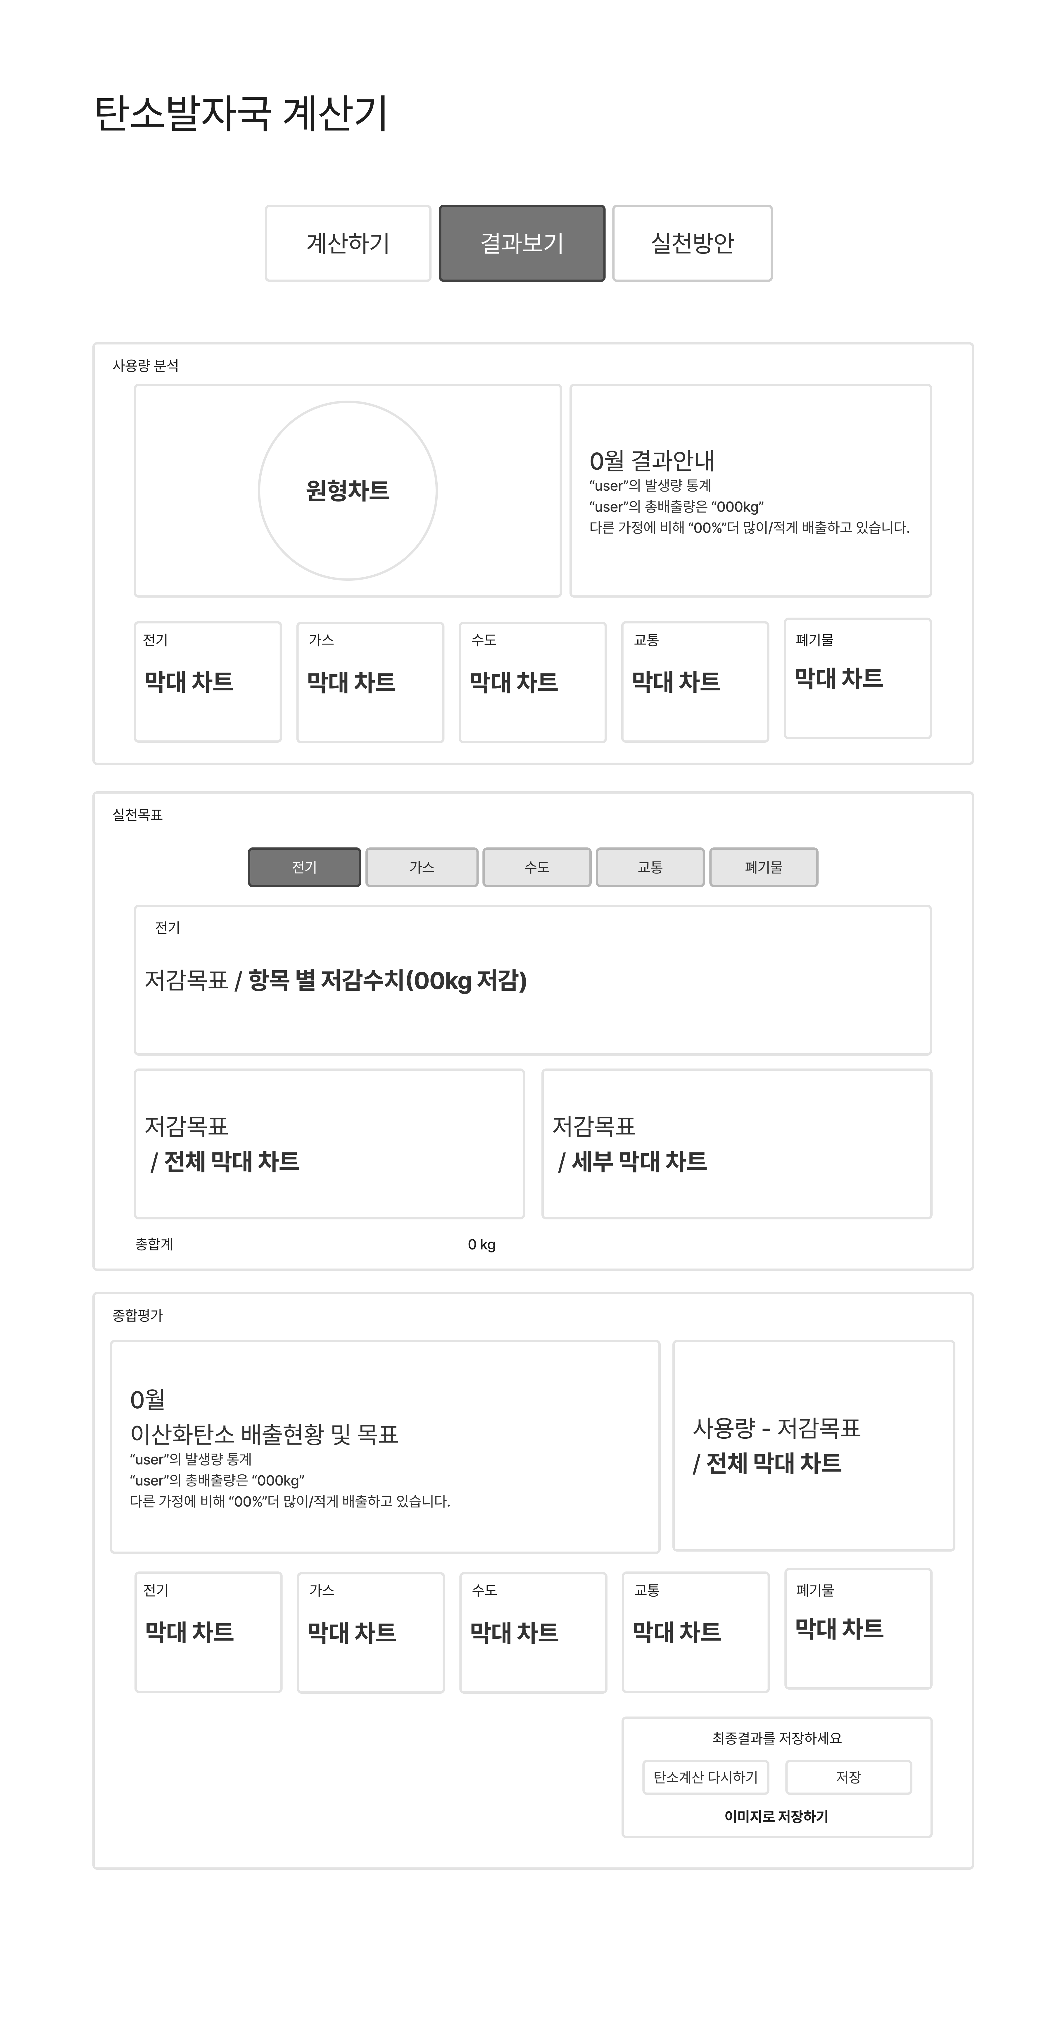
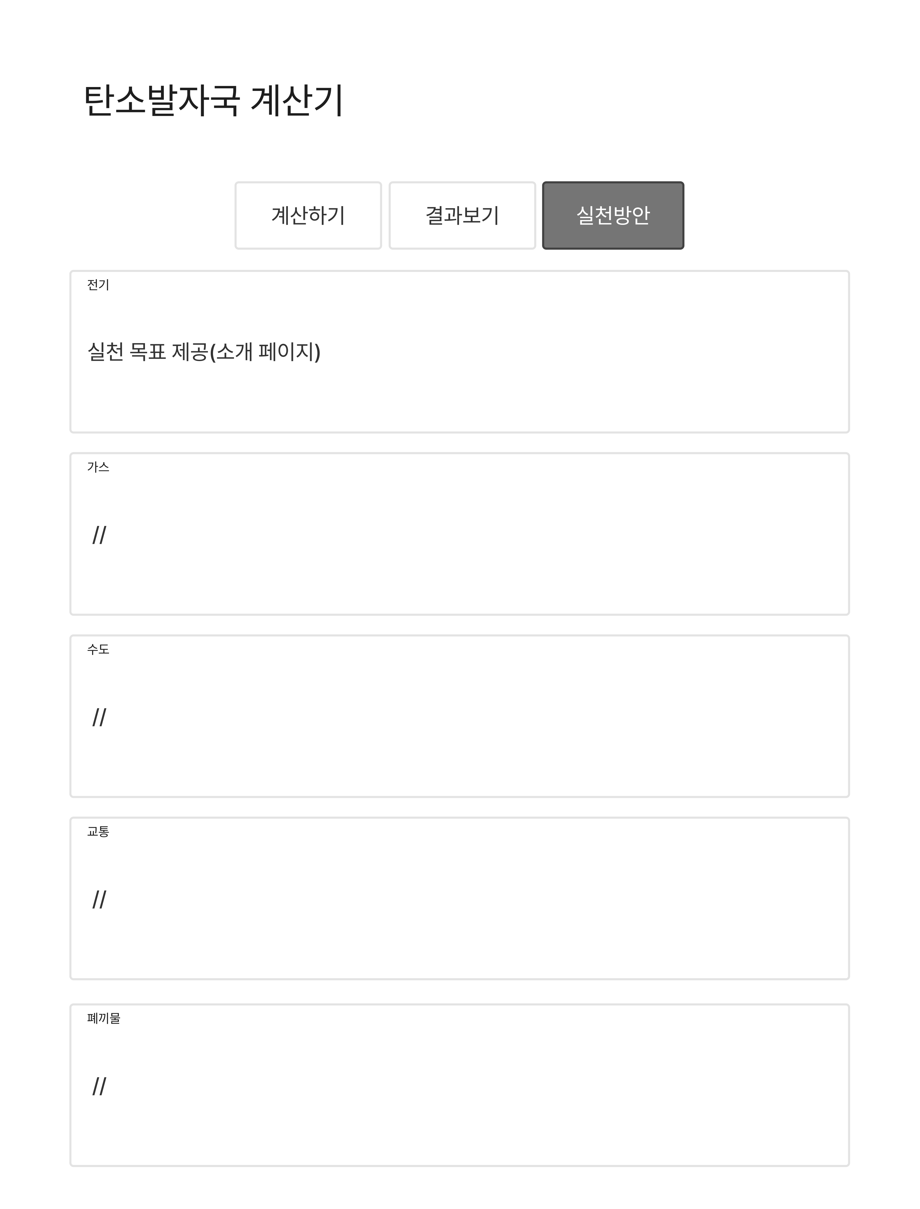
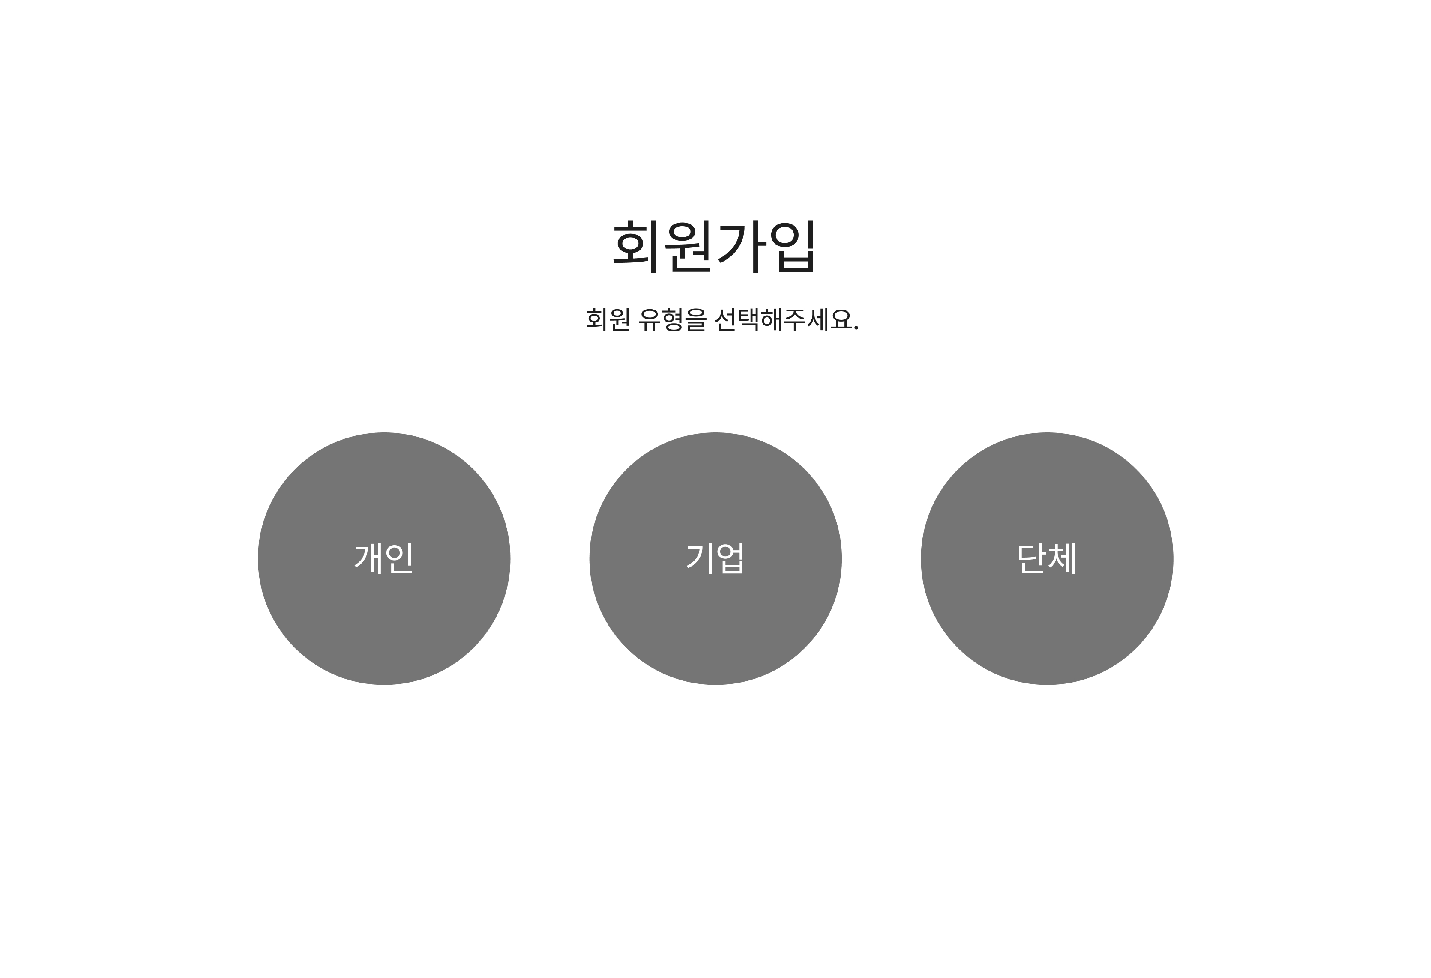
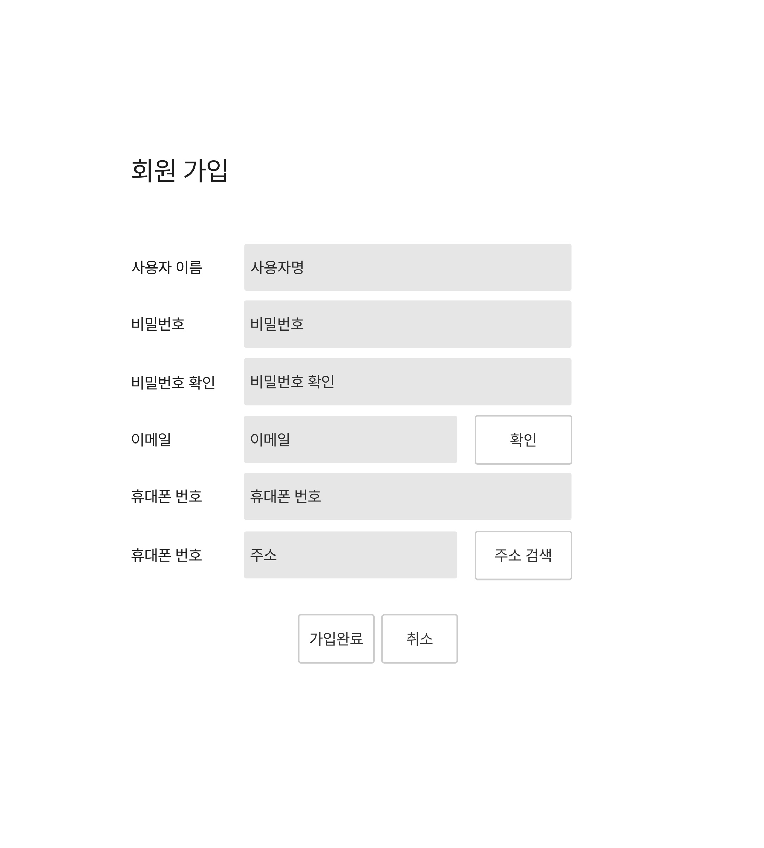
03
Wire Frame
프로젝트상세
3-1. 구조도
3-2. Wire Frame
3-3. URL Mapping
3-4. 기술설명
Notes:
- 와이어 프레임으로 화면 별 기능 구성을 고려했으며, 이를 통해 디자인과 개발 방향을 결정했습니다.

Slide 11
03
URL Mapping
프로젝트상세
3-1. 구조도
3-2. Wire Frame
3-3. URL Mapping
3-4. 기술설명
/Login
/Register/personal
/Register/corporate
/Register/group
User
/campaign
/campaign/write
/campaign/detail/:id
/campaign/edit/:id
/campaign/form/:id
/carbonFootprint
/mypage
Notes:
- URL 매핑 정보입니다. 저희 프로젝트에서는 주요 기능인 로그인, 회원가입, 캠페인, 탄소 발자국, 그리고 마이페이지와 같은 기능들을 각각의 URL로 매핑하여 구분하였습니다.

Slide 12
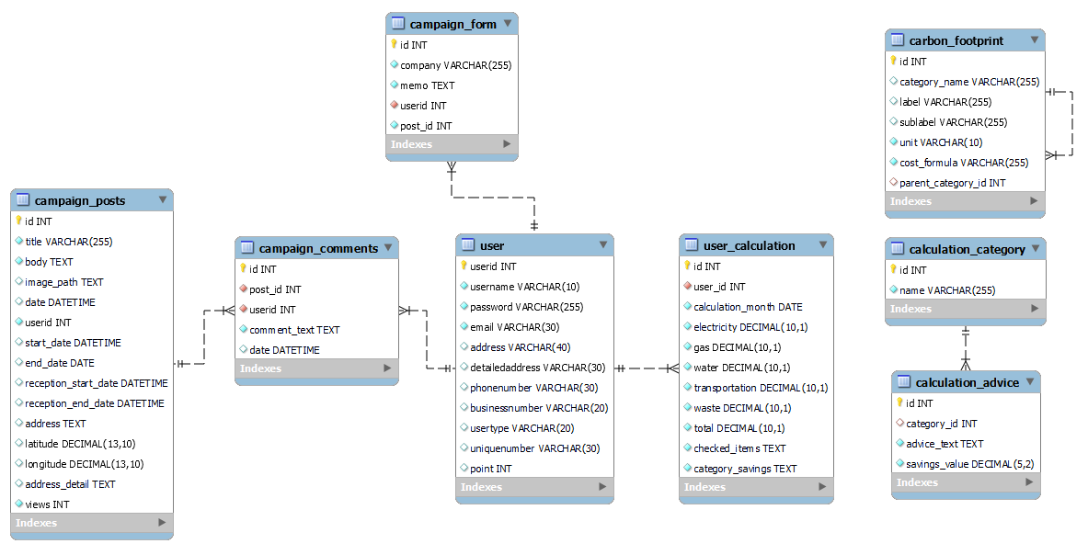
ERD 상세
Notes:
- ERD입니다. user 테이블을 중심으로, campaign_posts, user_calculation 등의 테이블과 일대다 관계를 가집니다.

Slide 13
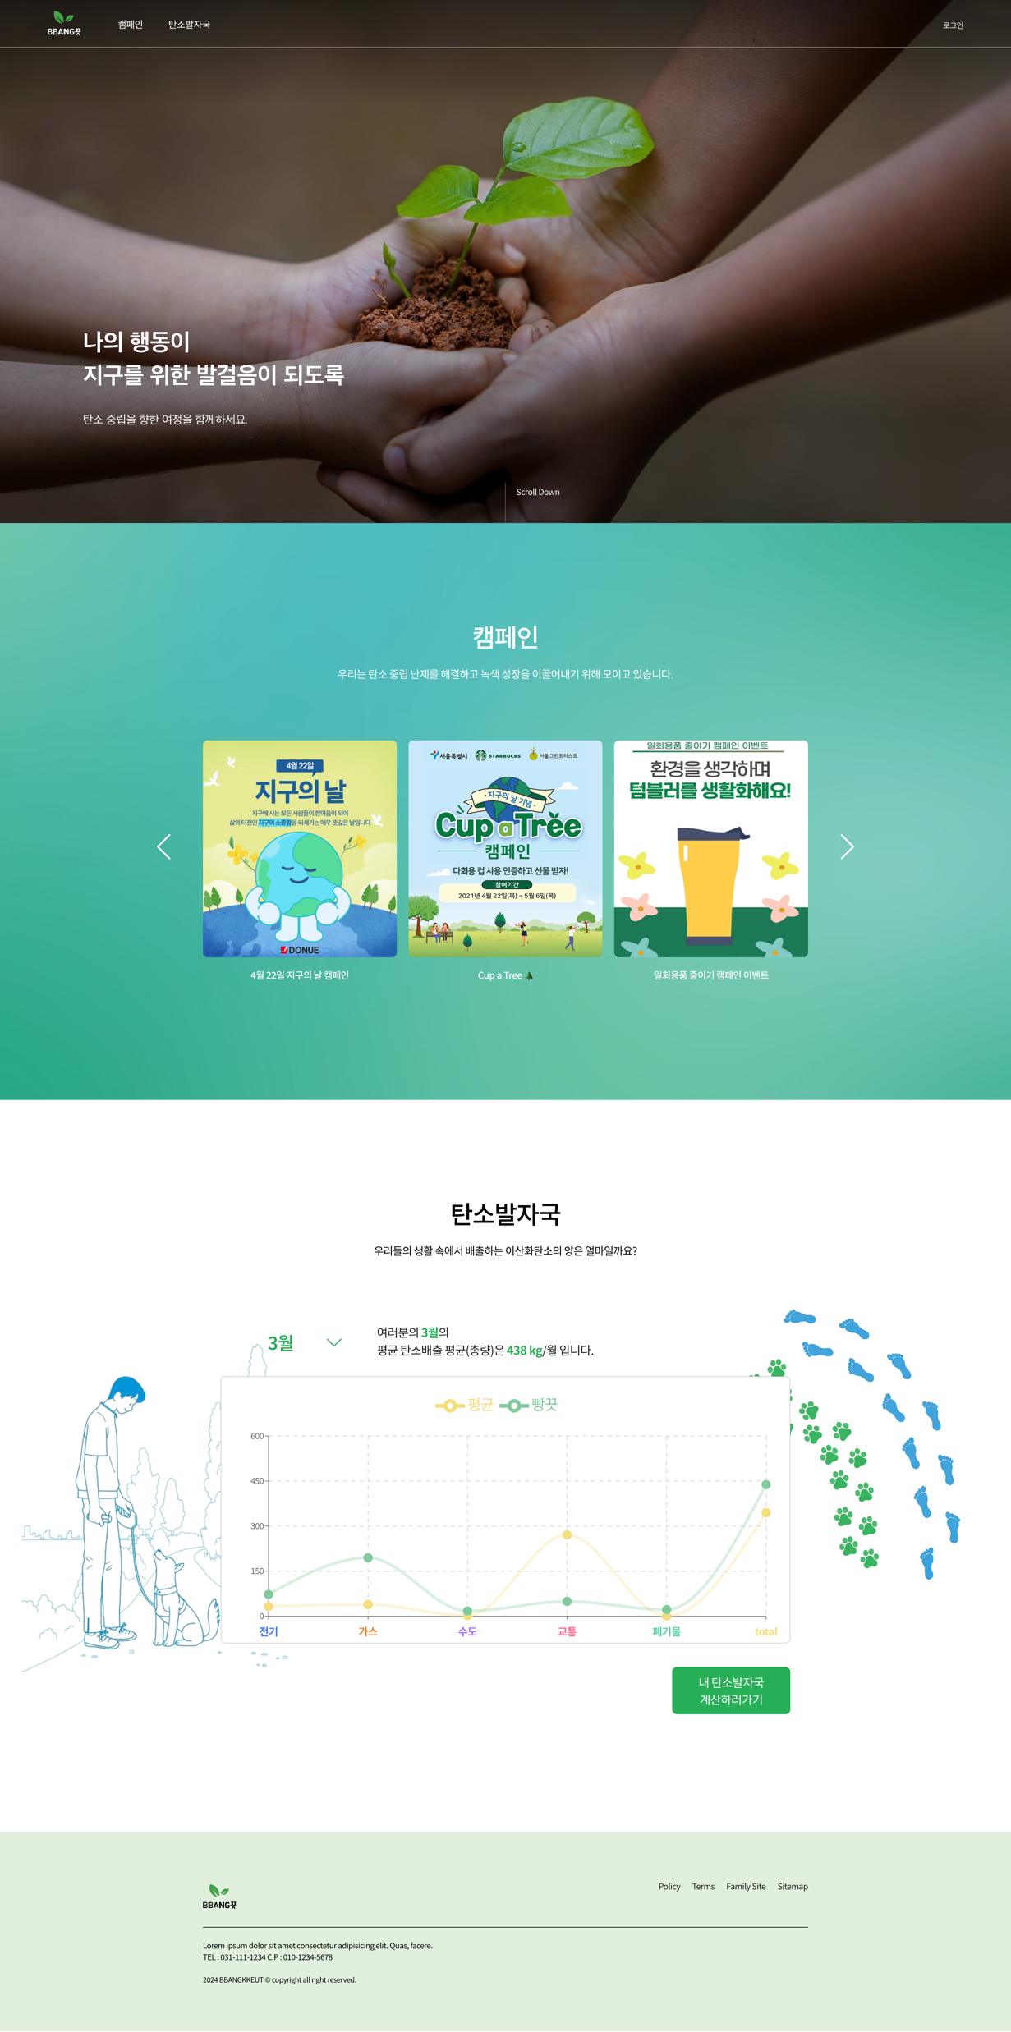
03
메인
프로젝트상세
3-1. 구조도
3-2. Wire Frame
3-3. URL Mapping
3-4. 기술설명
등록된 캠페인 게시글 노출
Swiper 라이브러리 활용
3-4-1. 메인
3-4-2. 로그인 및 회원가입
3-4-3. 회원 ID 찾기
3-4-4. 회원가입 폼
3-4-5. 캠페인 목록
3-4-6. 캠페인 글쓰기
3-4-7. 캠페인 상세
3-4-8. 캠페인 수정
3-4-9. 마이페이지
3-4-10. 탄소발자국 계산기
Axios로 데이터 요청 ,Redux 활용하여 데이터 로드
누적 탄소계산 데이터 시각화
Recharts 라이브러리 사용
Notes:
- 메인화면 기능을 소개하겠습니다. 캠페인 영역은 swiper 라이브러리를 활용했으며, Axios로 데이터를 요청하고 Redux를 통해 데이터 로드하여 사용자가 등록한 게시글을 최신순으로 표시했습니다.
- 탄소발자국 영역은 Recharts 라이브러리 사용하여 사용자의 누적 탄소계산 데이터를 시각화했습니다.

Slide 14
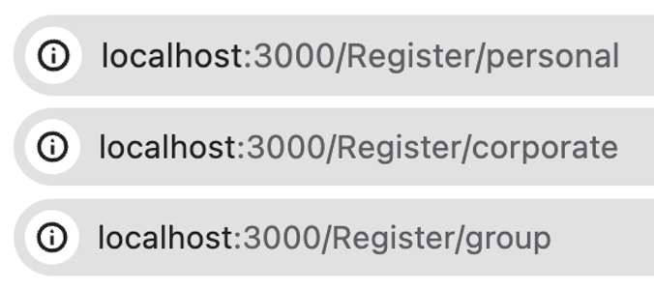
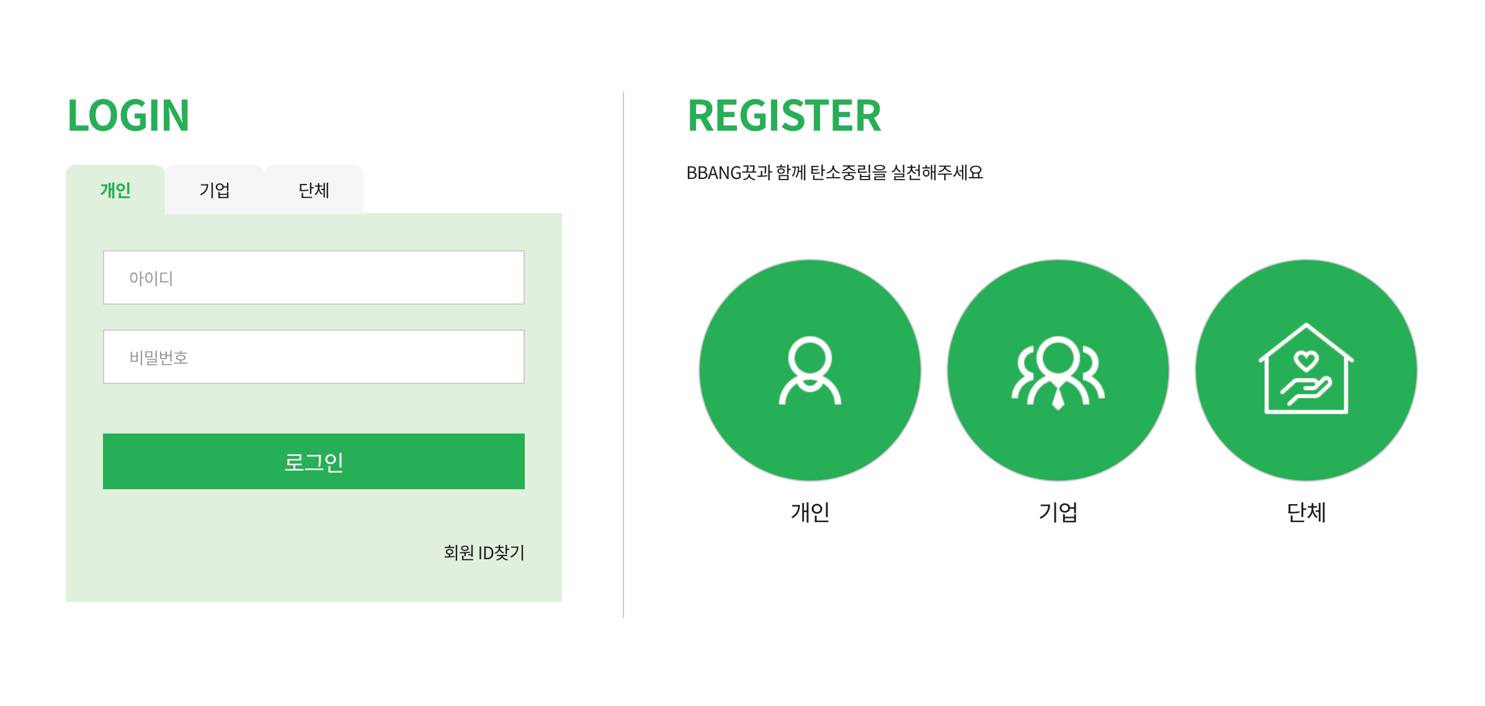
03
로그인 및 회원가입
프로젝트상세
3-1. 구조도
3-2. Wire Frame
3-3. URL Mapping
3-4. 기술설명
3-4-1. 메인
3-4-2. 로그인 및 회원가입
3-4-3. 회원 ID 찾기
3-4-4. 회원가입 폼
3-4-5. 캠페인 목록
3-4-6. 캠페인 글쓰기
3-4-7. 캠페인 상세
3-4-8. 캠페인 수정
3-4-9. 마이페이지
3-4-10. 탄소발자국 계산기
회원 유형에 따른 로그인 창
회원 유형별 회원가입 버튼
- 탭 형식으로 구분
Notes:
- 로그인 및 회원가입 페이지입니다. 회원 유형에 따라 탭 형식으로 구분하여 로그인 창을 구현했습니다. 비밀번호는 bcrypt를 통한 해싱 알고리즘을 활용하여 암호화 후 데이터베이스에 저장됩니다. 또한, 로그인 시 세션에 유저 데이터를 저장 및 관리하여 사용자의 상태와 인증을 유지합니다.
- 화면의 오른쪽 화면단은 회원가입 영역입니다. 보시는 바와 같이 회원 유형별 회원가입 버튼을 만들었고, 각 버튼을 클릭하면 해당하는 폼페이지로 이동하도록 라우트를 설정했습니다.

Slide 15
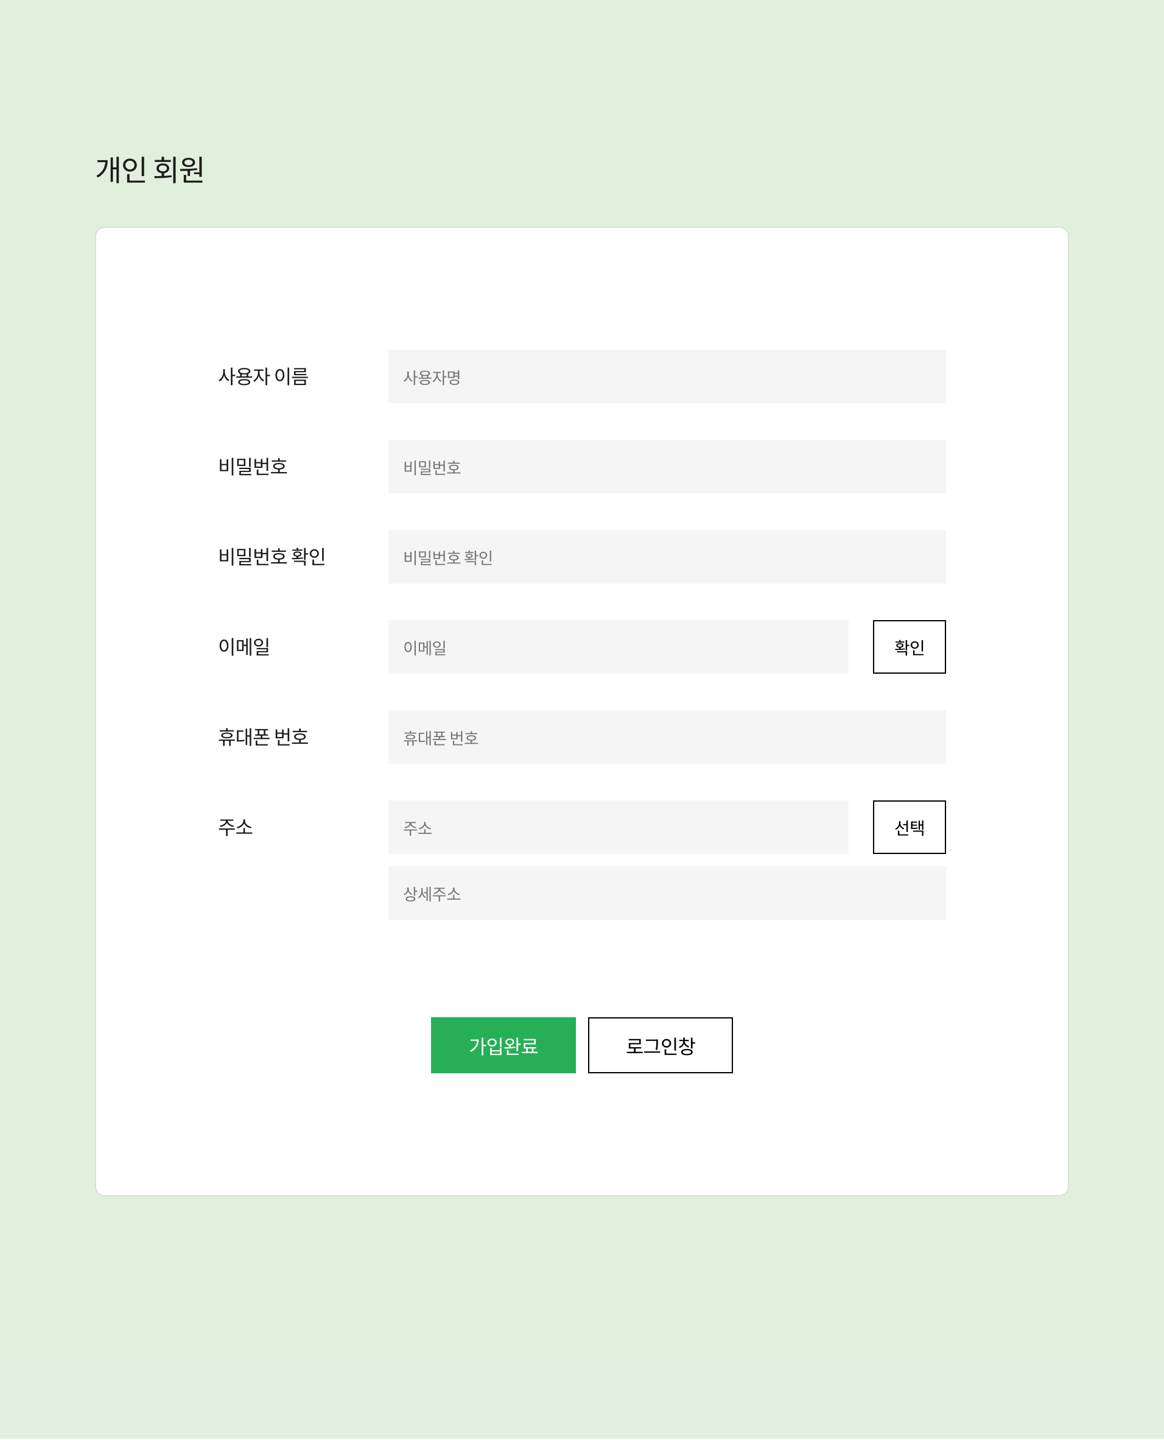
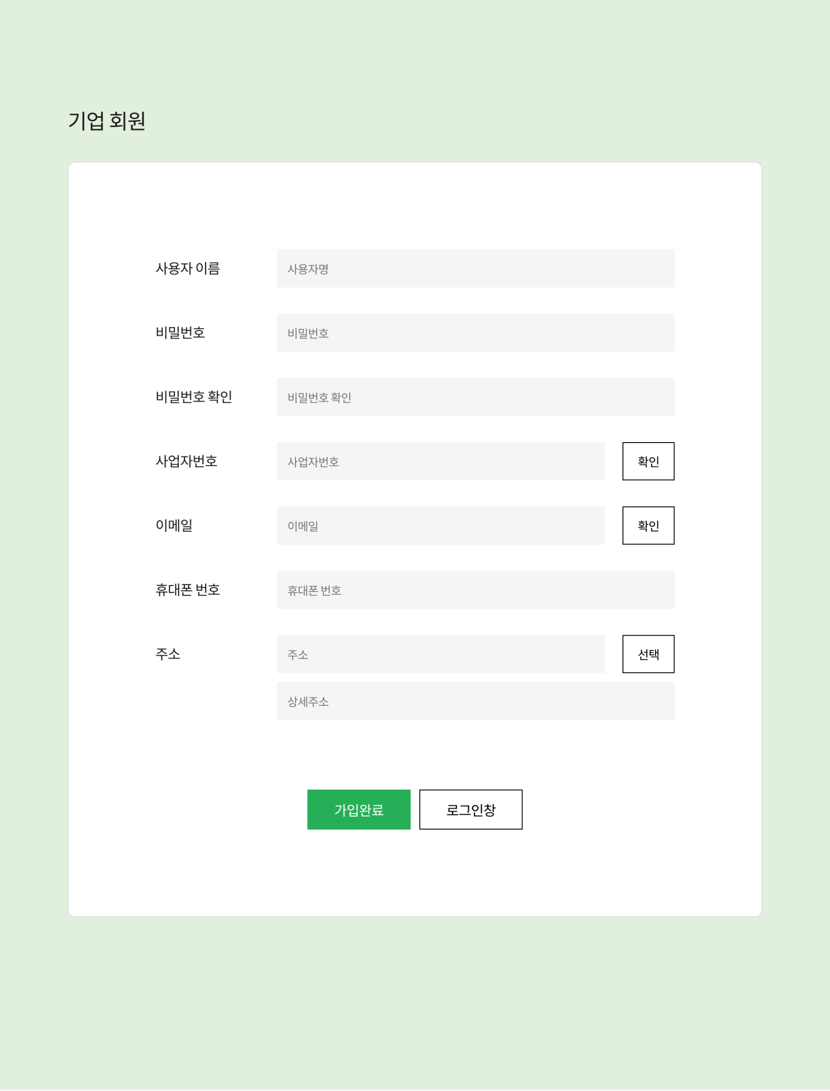

03
회원가입 폼
프로젝트상세
3-1. 구조도
3-2. Wire Frame
3-3. URL Mapping
3-4. 기술설명
3-4-1. 메인
3-4-2. 로그인 및 회원가입
3-4-3. 회원 ID 찾기
3-4-4. 회원가입 폼
3-4-5. 캠페인 목록
3-4-6. 캠페인 글쓰기
3-4-7. 캠페인 상세
3-4-8. 캠페인 수정
3-4-9. 마이페이지
3-4-10. 탄소발자국 계산기
회원 유형별 회원가입 폼
- 동일한 레이아웃, 각 회원 유형에 따라 인풋 및 버튼 등 요소 조정
Notes:
- 회원가입 페이지는 세 유형 모두 동일한 레이아웃을 활용하였고 각 회원 유형에 따라 인풋 및 버튼 등의 요소를 조정했습니다.

Slide 16
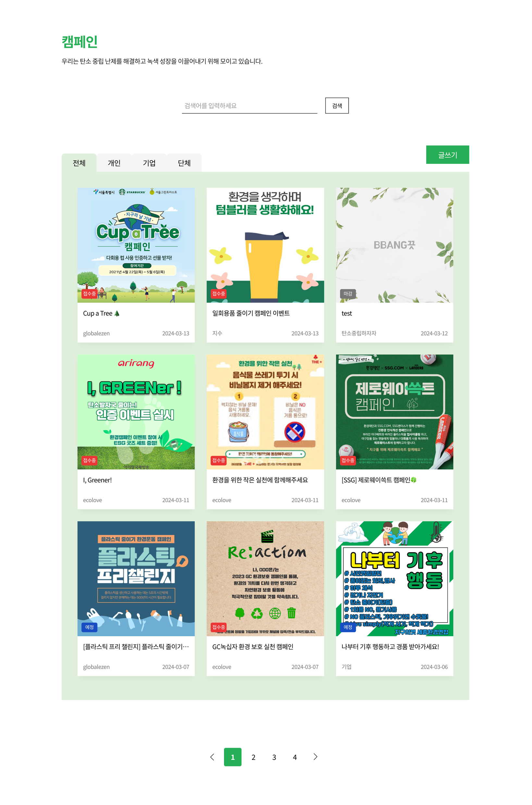
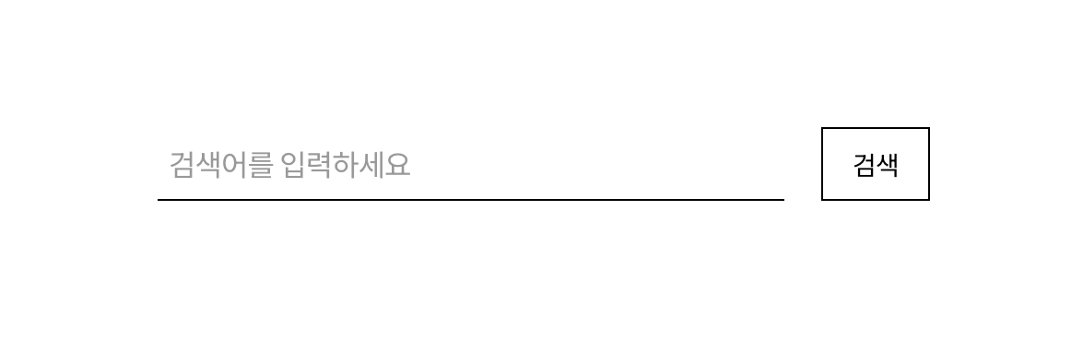
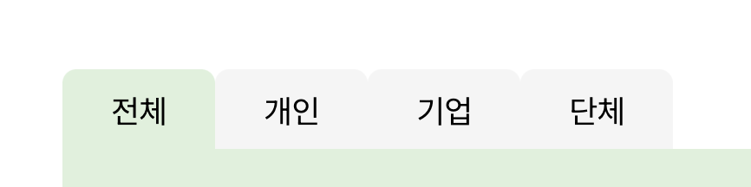
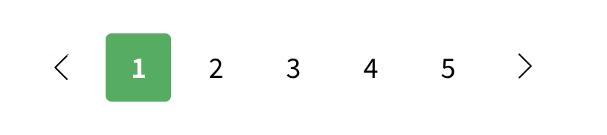
03
캠페인 목록(CRUD)
프로젝트상세
3-1. 구조도
3-2. Wire Frame
3-3. URL Mapping
3-4. 기술설명
검색
3-4-1. 메인
3-4-2. 로그인 및 회원가입
3-4-3. 회원 ID 찾기
3-4-4. 회원가입 폼
3-4-5. 캠페인 목록
3-4-6. 캠페인 글쓰기
3-4-7. 캠페인 상세
3-4-8. 캠페인 수정
3-4-9. 마이페이지
3-4-10. 탄소발자국 계산기
회원유형별 탭
페이지네이션
Notes:
- 캠페인 게시판은 CRUD 기능을 중심으로 RESTful한 방식으로 구성하기 위해 노력했으며, 비동기적으로 데이터를 처리하는데 집중했습니다.
- 캠페인 목록 페이지는 회원 유형별로 글을 볼 수 게시글을 볼 수 있도록 작업했습니다. 각 탭을 클릭하면 해당 유형에 관련된 컨텐츠가 표시됩니다.
- 그리고 검색을 통해서 원하는 게시글을 찾을 수 있도록 했고 검색 기능을 구현했으며 페이징 당 9개씩 글을 노출하도록 페이징 했습니다.

Slide 17
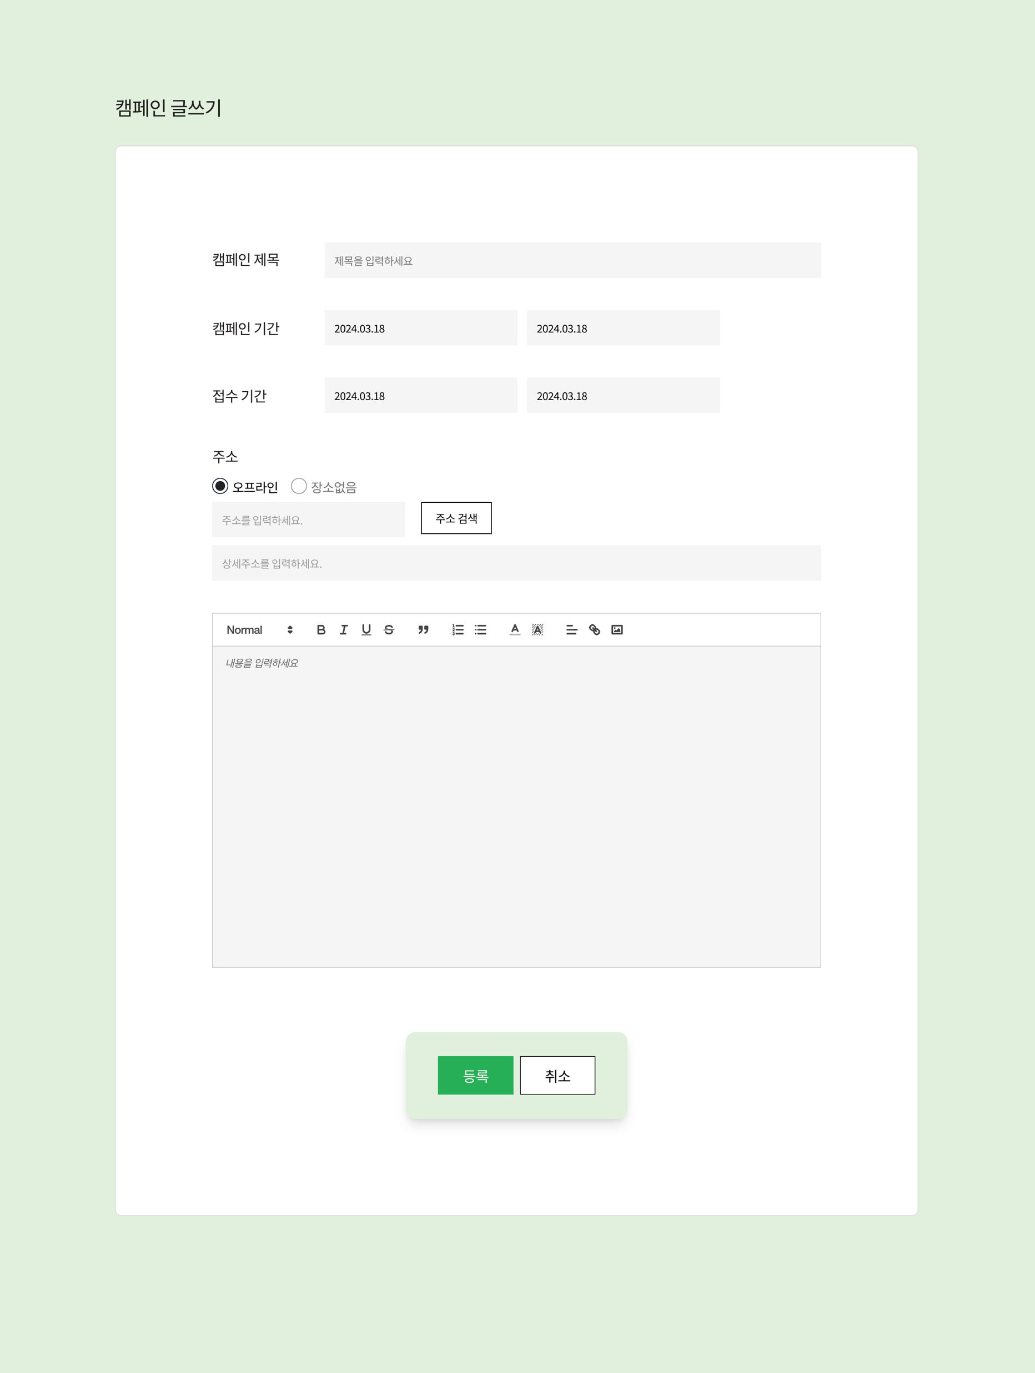
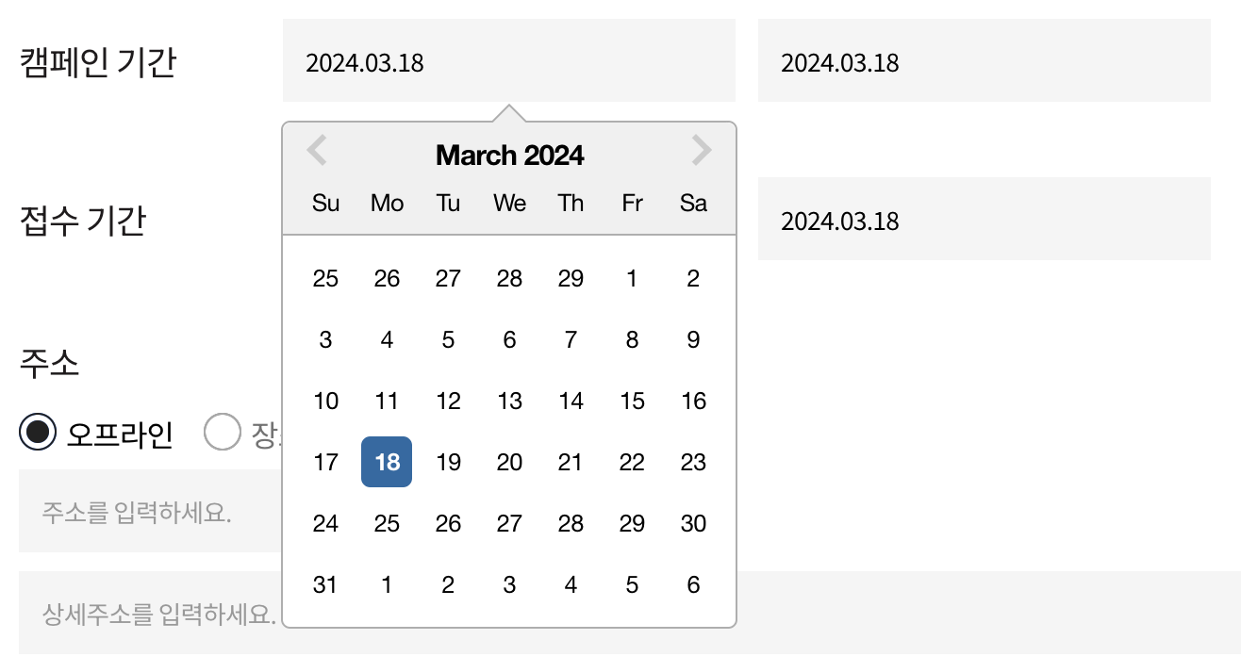
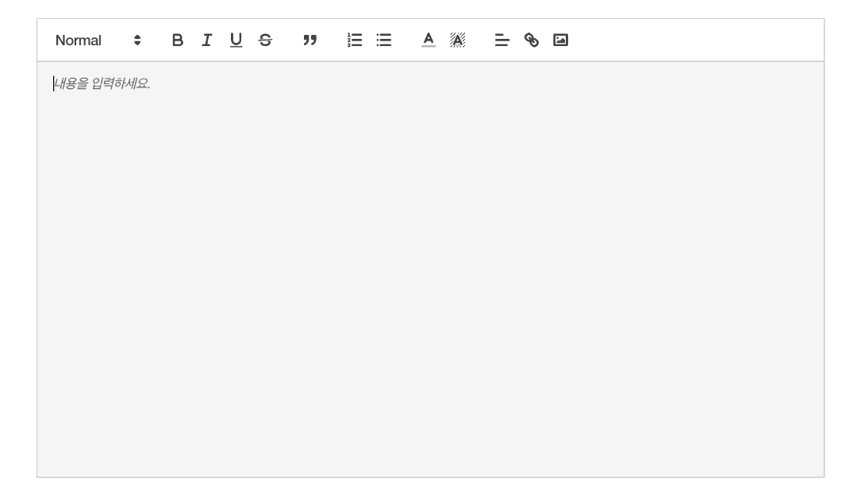
03
캠페인 글쓰기(CRUD)
프로젝트상세
3-1. 구조도
3-2. Wire Frame
3-3. URL Mapping
3-4. 기술설명
3-4-1. 메인
3-4-2. 로그인 및 회원가입
3-4-3. 회원 ID 찾기
3-4-4. 회원가입 폼
3-4-5. 캠페인 목록
3-4-6. 캠페인 글쓰기
3-4-7. 캠페인 상세
3-4-8. 캠페인 수정
3-4-9. 마이페이지
3-4-10. 탄소발자국 계산기
Datepicker
- react-datepicker 라이브러리 활용
글쓰기 에디터
- react-quill 라이브러리 활용
Notes:
- 캠페인 글쓰기 페이지 입니다. 사용자가 기간을 설정할 수 있도록 react-datepicker 라이브러리를 활용하여 캘린더에서 날짜를 선택할 수 있도록 했습니다
- 글쓰기 에디터는 react-quill 라이브러리를 활용하여 사용자가 필요에 따라 텍스트 스타일을 변경하거나 이미지를 삽입할 수 있도록 했습니다.

Slide 18
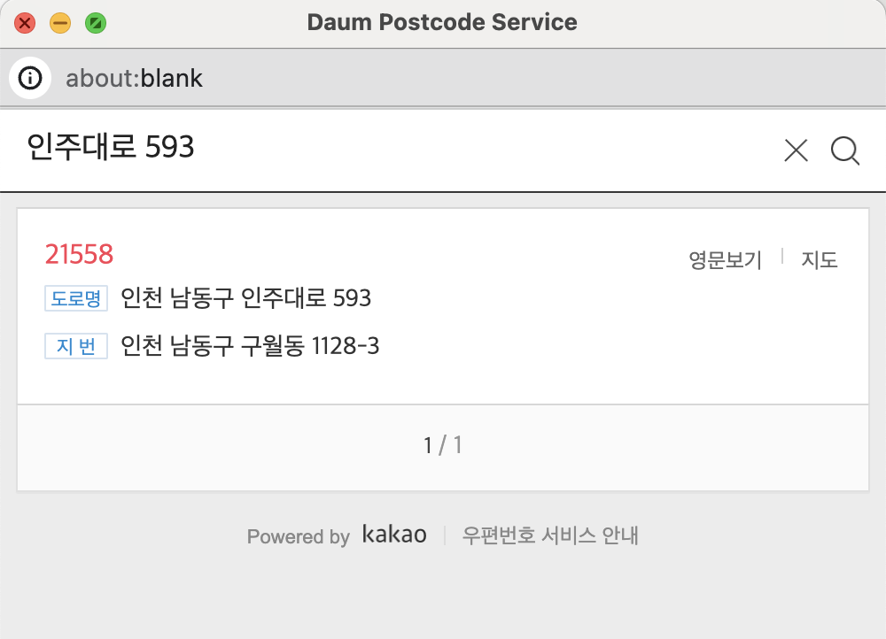
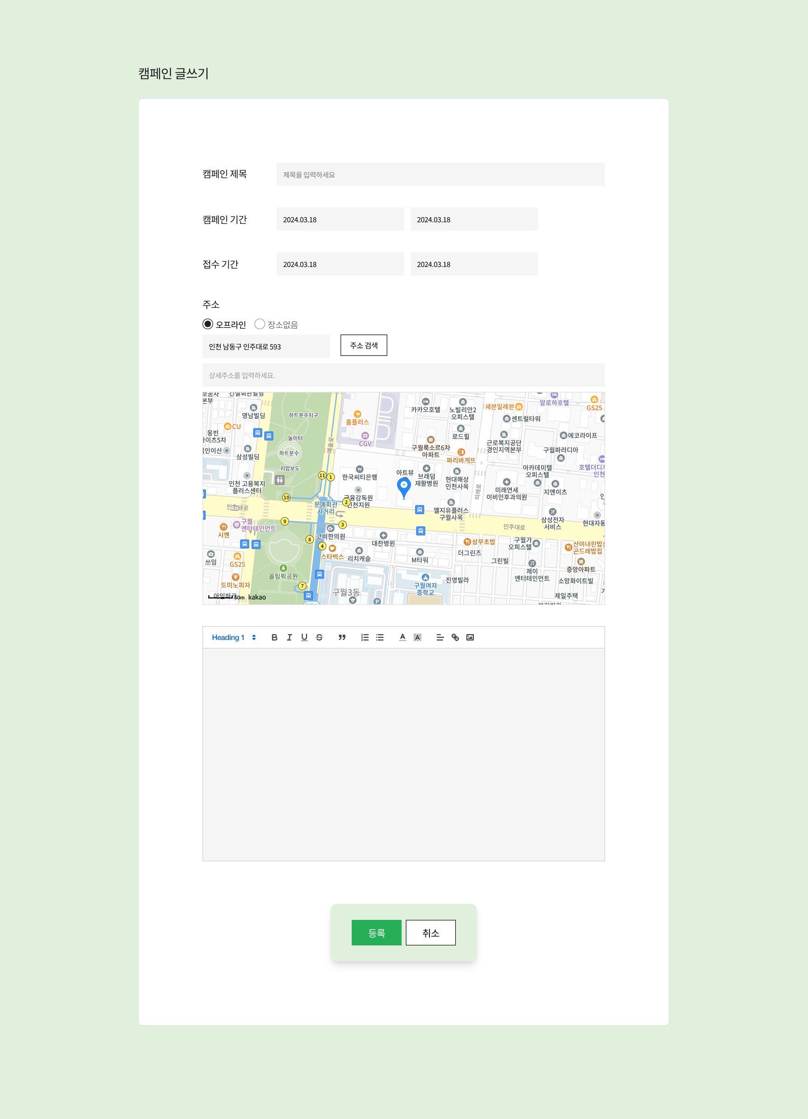
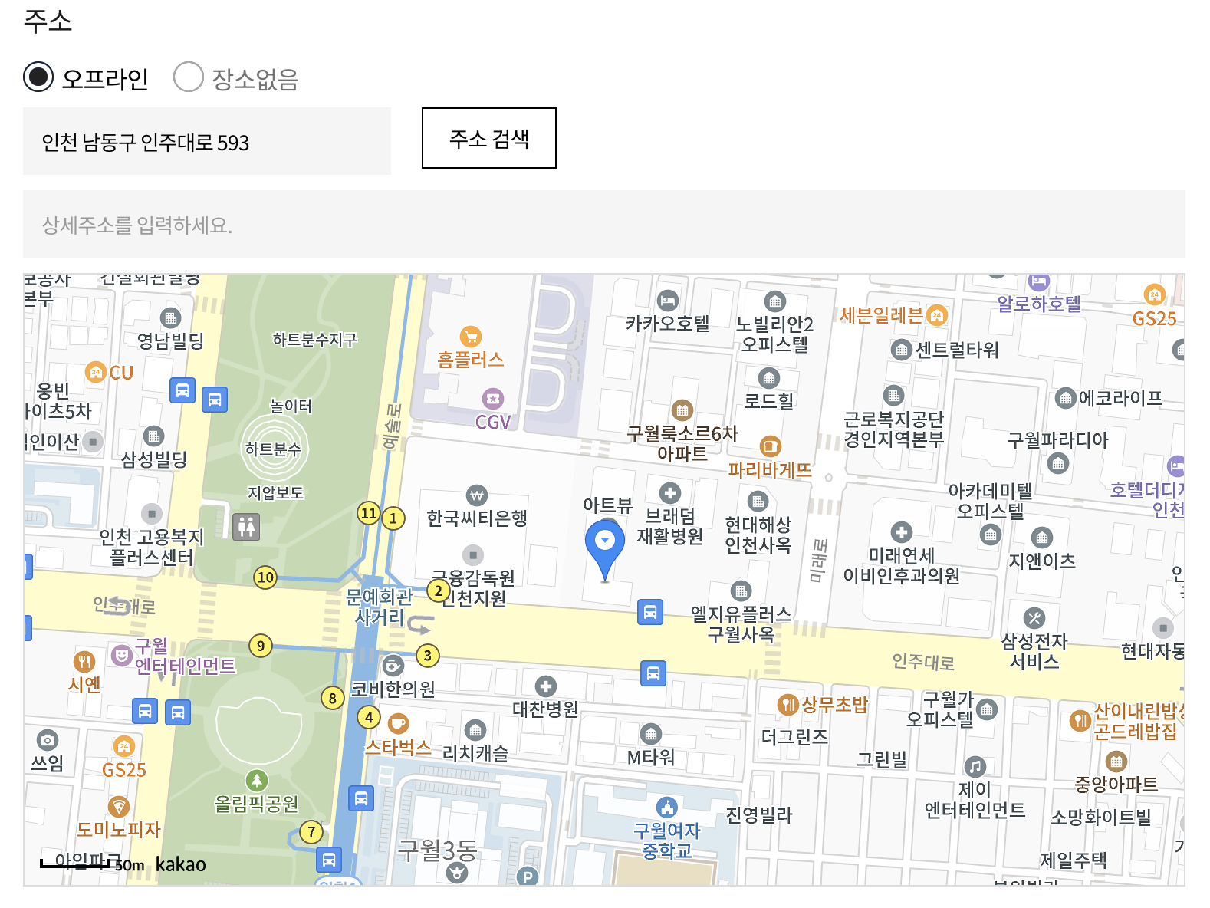
03
캠페인 글쓰기(CRUD)
프로젝트상세
3-1. 구조도
3-2. Wire Frame
3-3. URL Mapping
3-4. 기술설명
우편번호 API
3-4-1. 메인
3-4-2. 로그인 및 회원가입
3-4-3. 회원 ID 찾기
3-4-4. 회원가입 폼
3-4-5. 캠페인 목록
3-4-6. 캠페인 글쓰기
3-4-7. 캠페인 상세
3-4-8. 캠페인 수정
3-4-9. 마이페이지
3-4-10. 탄소발자국 계산기
카카오맵 API
Notes:
- 또한, 우편번호 API와 카카오맵 API를 적용했습니다. 사용자가 주소를 입력하는 동안 우편번호 API를 통해 자동 완성 기능을 제공하여 주소 입력을 간편화 했고, 입력한 주소를 카카오맵 API를 이용하여 지도 상에서 시각적으로 확인할 수 있도록 구현했습니다.

Slide 19
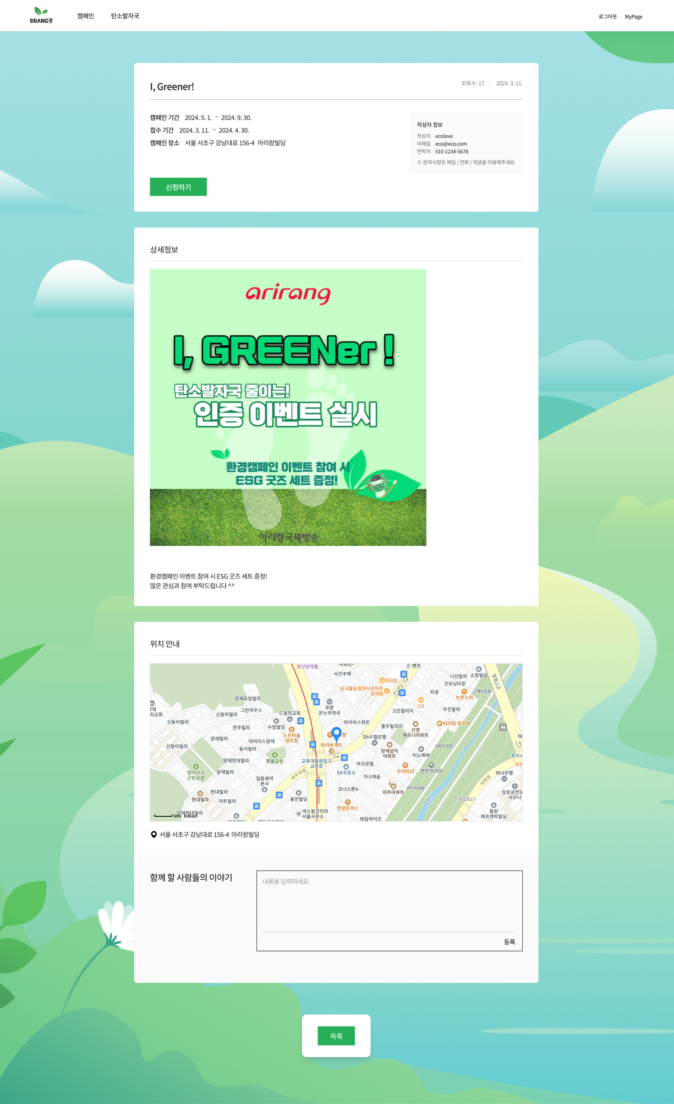
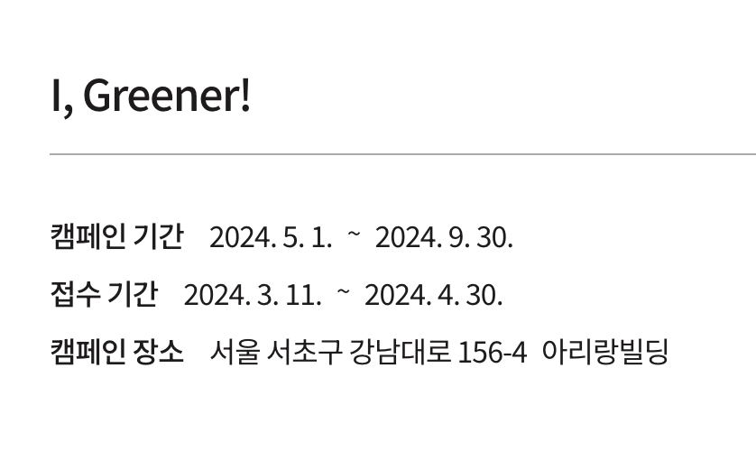
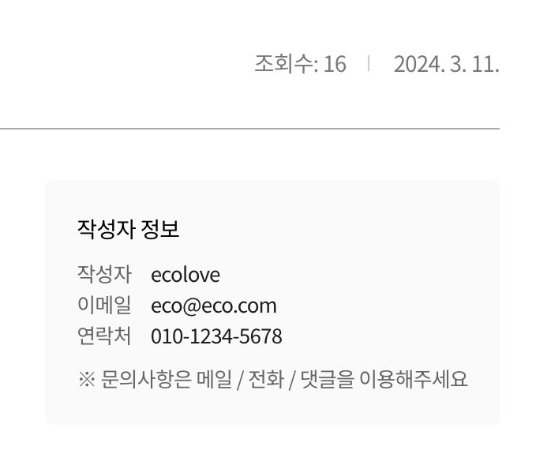
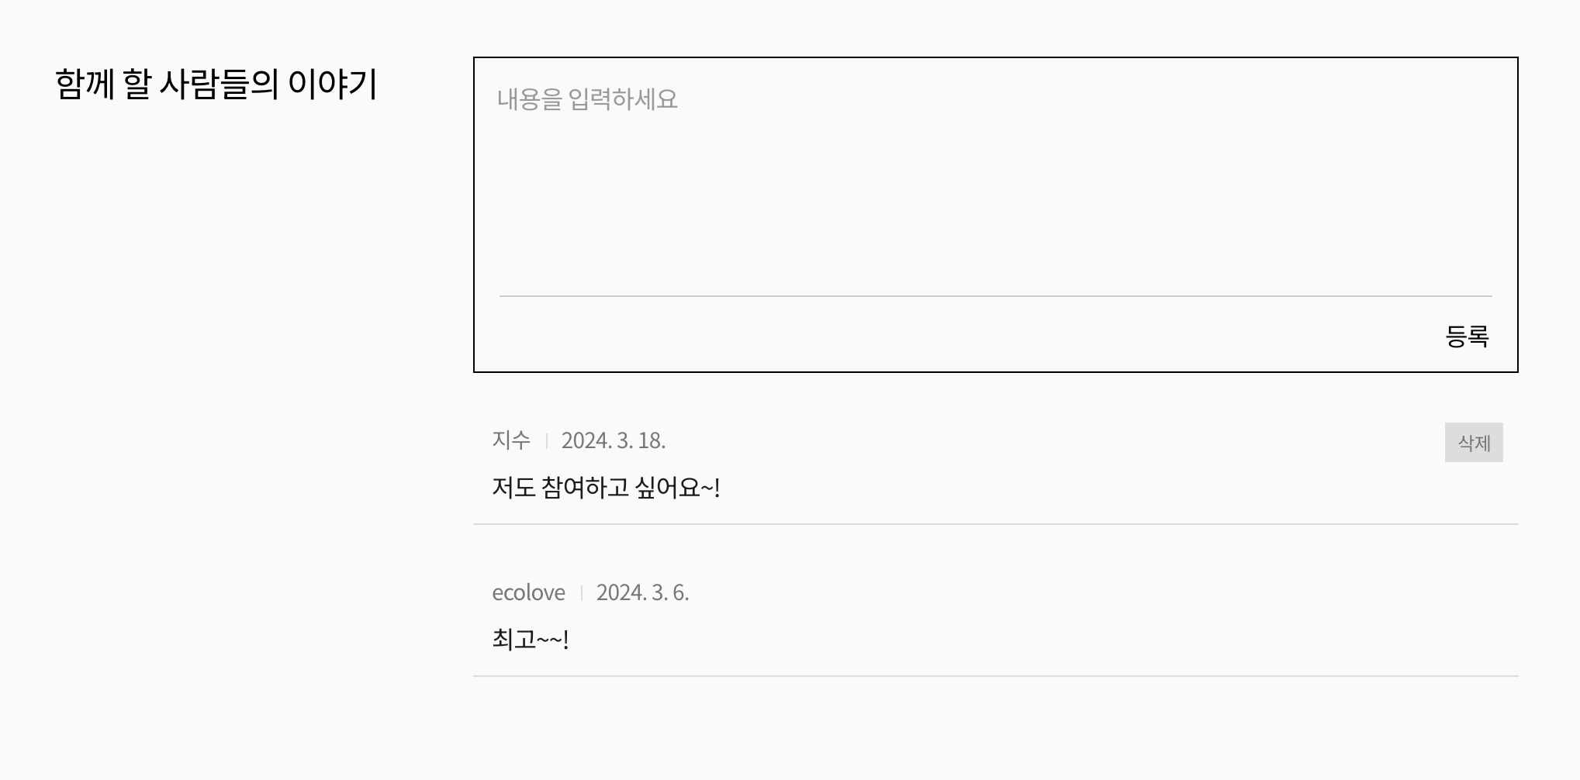


03
캠페인 상세(CRUD)
프로젝트상세
3-1. 구조도
3-2. Wire Frame
3-3. URL Mapping
3-4. 기술설명
상세 데이터 로드
작성자 정보 로드
3-4-1. 메인
3-4-2. 로그인 및 회원가입
3-4-3. 회원 ID 찾기
3-4-4. 회원가입 폼
3-4-5. 캠페인 목록
3-4-6. 캠페인 글쓰기
3-4-7. 캠페인 상세
3-4-8. 캠페인 수정
3-4-9. 마이페이지
3-4-10. 탄소발자국 계산기
댓글 등록 및 삭제
내가 쓴 글이 아닐 경우
내가 쓴 글일 경우
Notes:
- 캠페인 상세 페이지입니다. 페이지 상단에는 상세 정보와 작성자 정보를 표시했으며, 등록한 이미지와 내용은 본문에 표시됩니다.
- 댓글 기능은 사용자가 댓글을 작성하고 등록 버튼을 클릭하면 새로운 댓글이 표시되며, 삭제 버튼을 클릭하면 해당 댓글이 즉시 삭제됩니다. 해당 기능은 AJAX를 활용하여 페이지를 새로 고치지 않고 댓글 목록을 동적으로 업데이트하도록 작업했습니다.
- 버튼의 경우, 등록된 사용자 정보와 일치여부를 비교하여 사용자가 작성한 글인 경우에만 수정 및 삭제 버튼을 표시했습니다. 삭제 버튼을 클릭하면 게시글이 삭제됩니다.

Slide 20
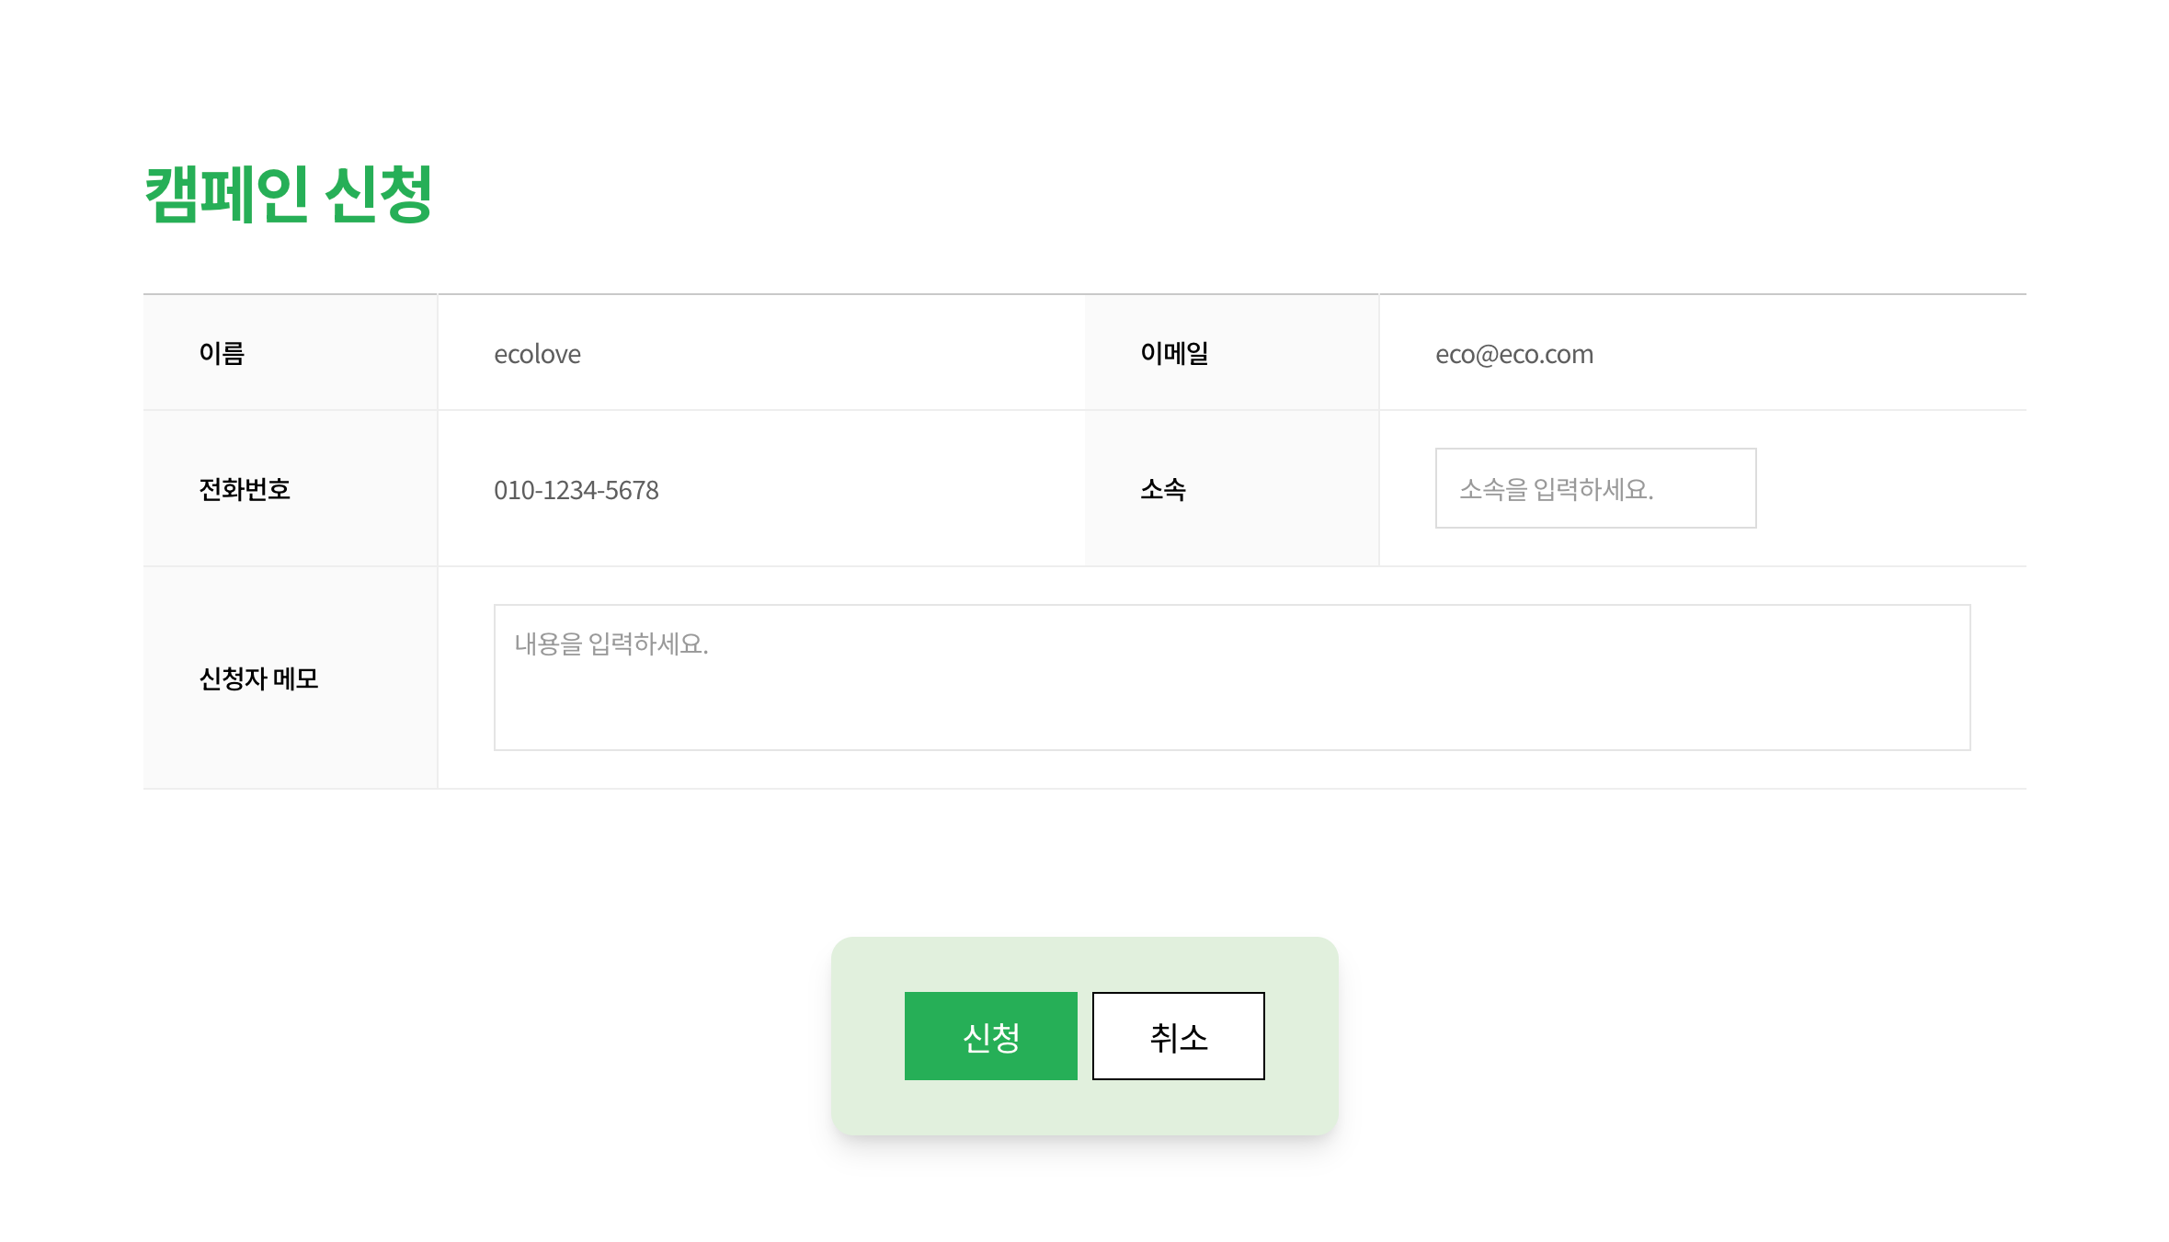
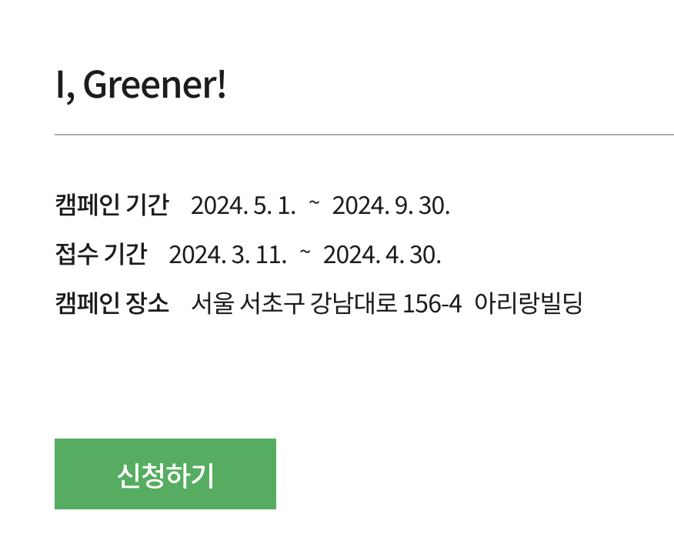
03
캠페인 상세 & 신청서
프로젝트상세
3-1. 구조도
3-2. Wire Frame
3-3. URL Mapping
3-4. 기술설명
3-4-1. 메인
3-4-2. 로그인 및 회원가입
3-4-3. 회원 ID 찾기
3-4-4. 회원가입 폼
3-4-5. 캠페인 목록
3-4-6. 캠페인 글쓰기
3-4-7. 캠페인 상세
3-4-8. 캠페인 수정
3-4-9. 마이페이지
3-4-10. 탄소발자국 계산기
내가 작성한 글이 아닐 경우에만
신청하기 버튼 노출
table태그를 활용한 신청서 폼
로그인한 유저 데이터 로드
인풋에 작성한 데이터 서버에 업로드
Notes:
- 사용자가 작성한 글이 아닐 경우에만 상세페이지에 신청하기 버튼을 노출시켰으며 해당 버튼을 클릭하면 신청서 폼 페이지로 이동하도록 했습니다.
- 캠페인 신청서 폼은 로그인한 사용자 정보를 테이블 셀에 표시하고, 각 입력 필드에 정보를 입력하면 해당 데이터를 서버에 전송합니다.

Slide 21
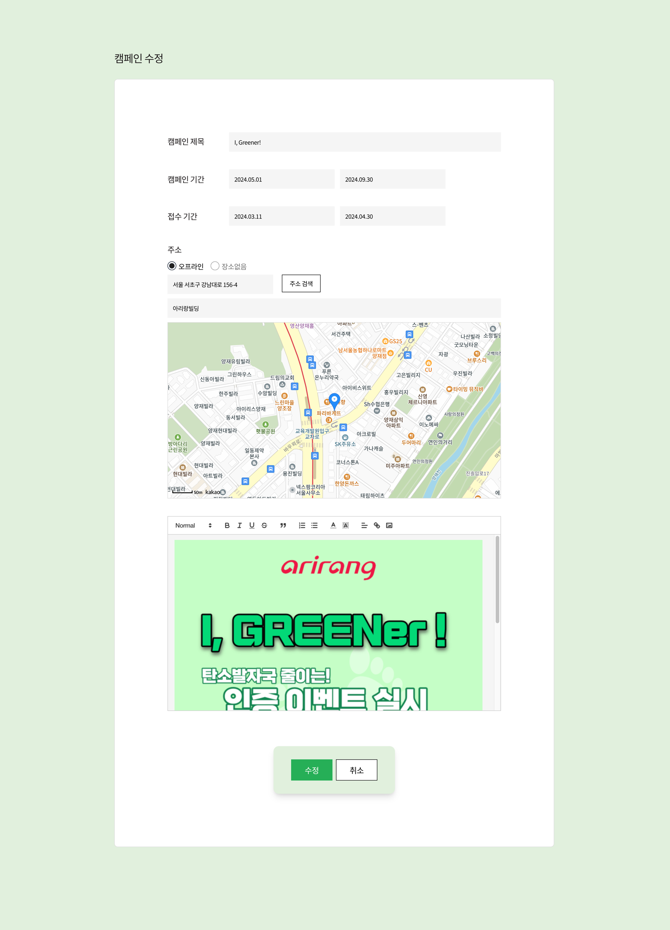
03
캠페인 수정
프로젝트상세
3-1. 구조도
3-2. Wire Frame
3-3. URL Mapping
3-4. 기술설명
서버에 저장된 게시글 데이터 로드
3-4-1. 메인
3-4-2. 로그인 및 회원가입
3-4-3. 회원 ID 찾기
3-4-4. 회원가입 폼
3-4-5. 캠페인 목록
3-4-6. 캠페인 글쓰기
3-4-7. 캠페인 상세
3-4-8. 캠페인 수정
3-4-9. 마이페이지
3-4-10. 탄소발자국 계산기
수정된 데이터 서버에 업데이트
Notes:
- 수정 기능입니다. 서버에 저장된 데이터를 먼저 불러온 후, 수정된 데이터를 다시 서버에 업데이트합니다.

Slide 22
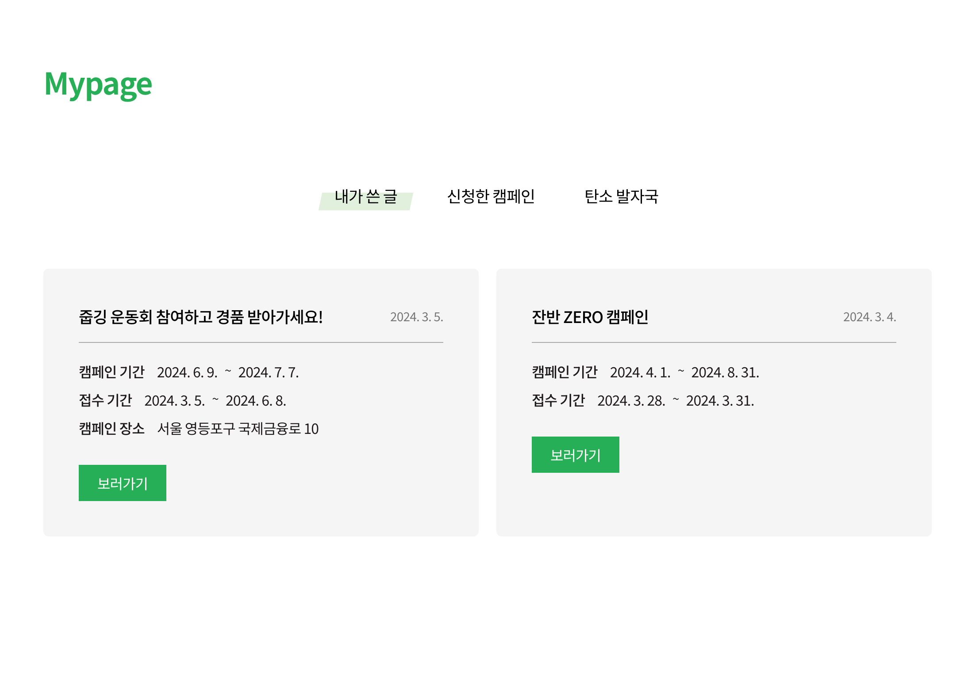
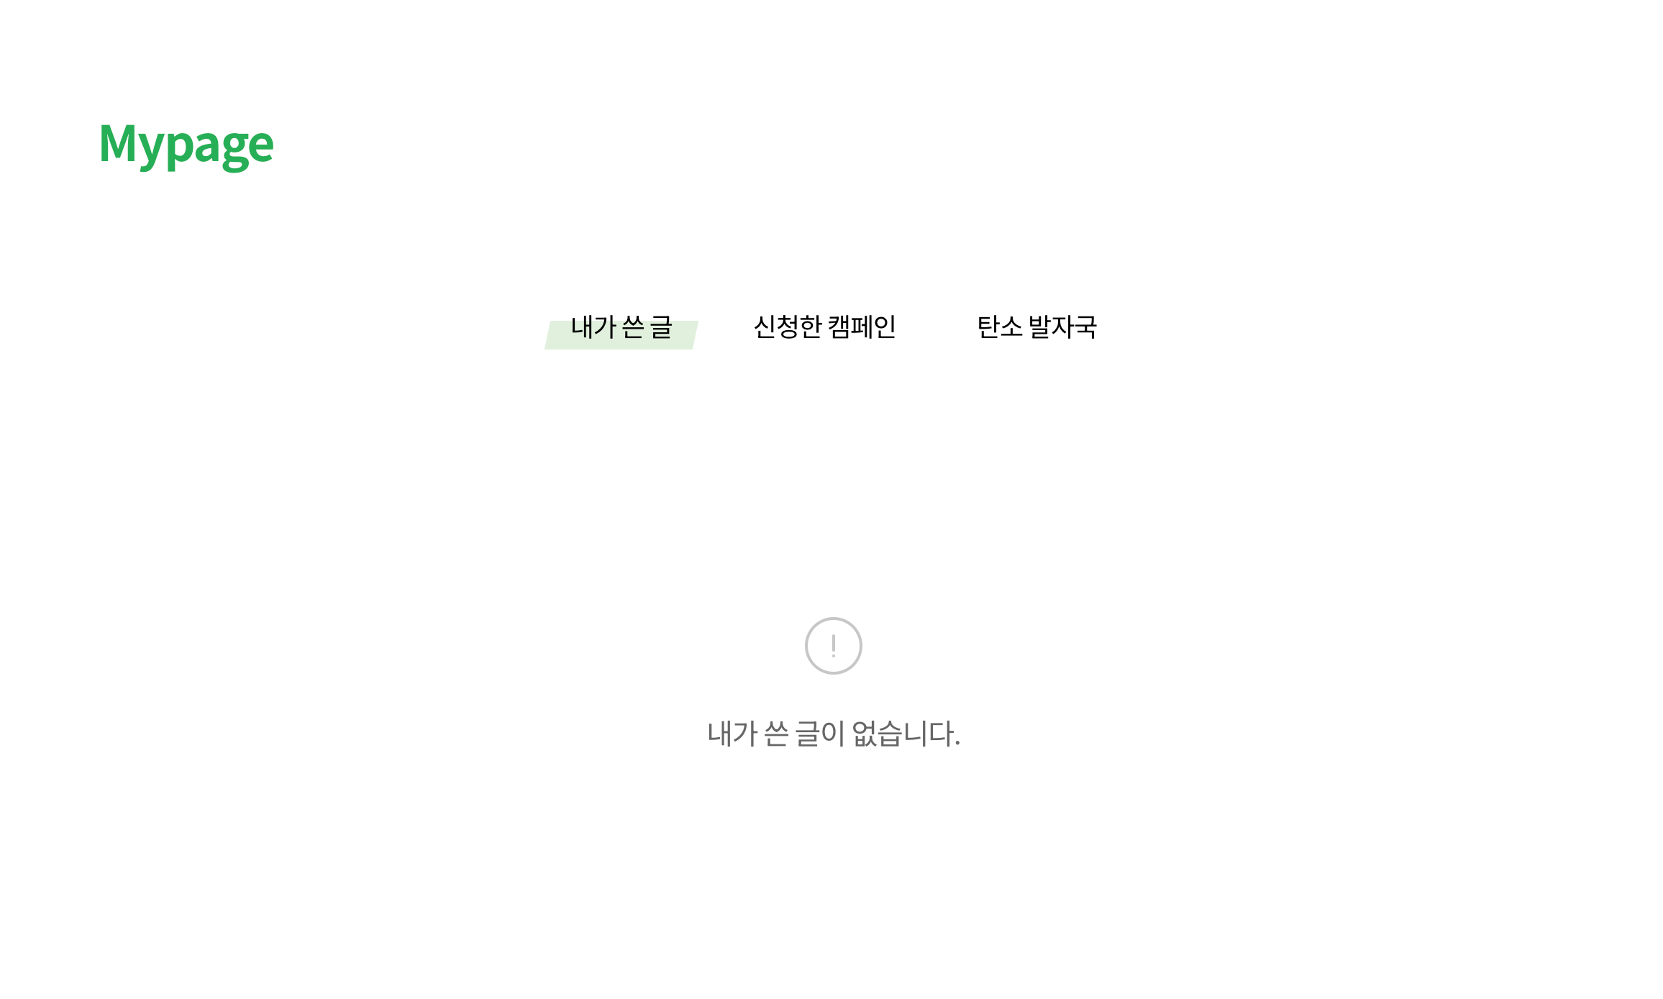
03
마이페이지
프로젝트상세
3-1. 구조도
3-2. Wire Frame
3-3. URL Mapping
3-4. 기술설명
3-4-1. 메인
3-4-2. 로그인 및 회원가입
3-4-3. 회원 ID 찾기
3-4-4. 회원가입 폼
3-4-5. 캠페인 목록
3-4-6. 캠페인 글쓰기
3-4-7. 캠페인 상세
3-4-8. 캠페인 수정
3-4-9. 마이페이지
3-4-10. 탄소발자국 계산기
로그인한 유저가 작성한 글 노출
데이터가 없을 경우 노출되는 화면
Notes:
- 마이페이지는 내가 쓴 글, 신청한 캠페인, 탄소 발자국을 볼 수 있는 페이지로, 탭 형식으로 구성했습니다.
- 각 탭 별 데이터 모두 로그인한 사용자가 작성한 글이 있는지 여부를 판단하여 관련된 콘텐츠를 표시하고, 데이터가 없을 경우에는 작성글이 없다는 안내문구가 표시되도록 했습니다.

Slide 23
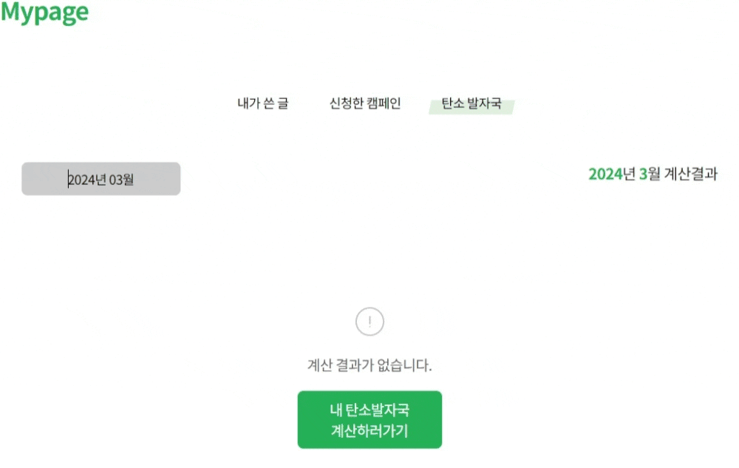
03
마이페이지 – 탄소 발자국(1/2)
프로젝트상세
3-1. 구조도
3-2. Wire Frame
3-3. URL Mapping
3-4. ERD 상세
3-5. 기술설명
3-4-1. 메인
3-4-2. 로그인 및 회원가입
3-4-3. 회원 ID 찾기
3-4-4. 회원가입 폼
3-4-5. 캠페인 목록
3-4-6. 캠페인 글쓰기
3-4-7. 캠페인 상세
3-4-8. 캠페인 수정
3-4-9. 마이페이지
3-4-10. 탄소발자국 계산기
Directory Path : src/views/Mypage.js
Chart : src/component/CarbonFootprint/Result/UserMonthChart.js
Notes:
- 마이페이지에서는 저장된 유저의 월별 탄소 사용량을 확인하고, “최근＂월 대비 증감량을 시각화하여 제공합니다.

Slide 24
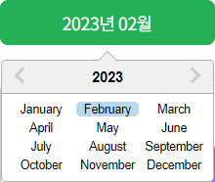
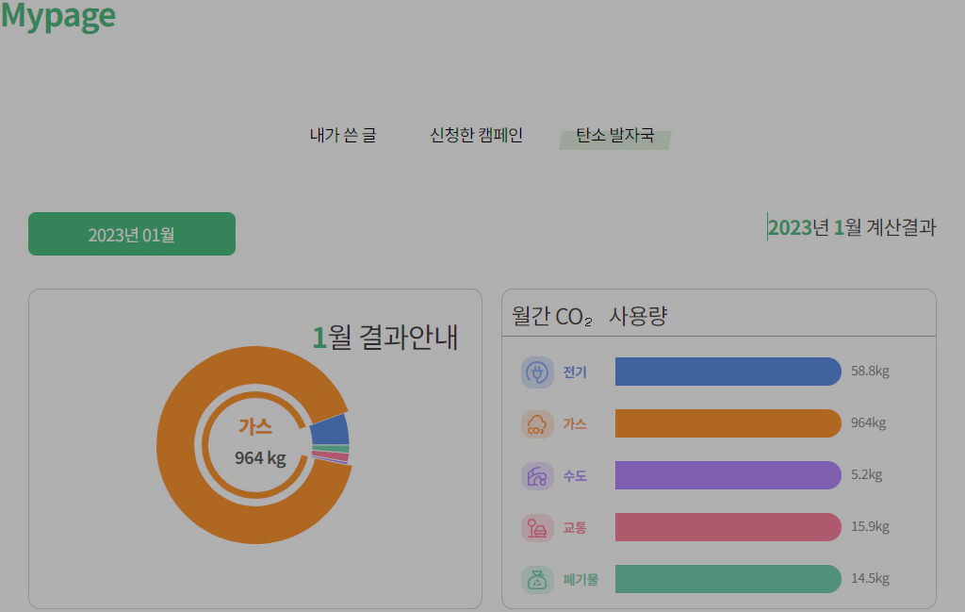
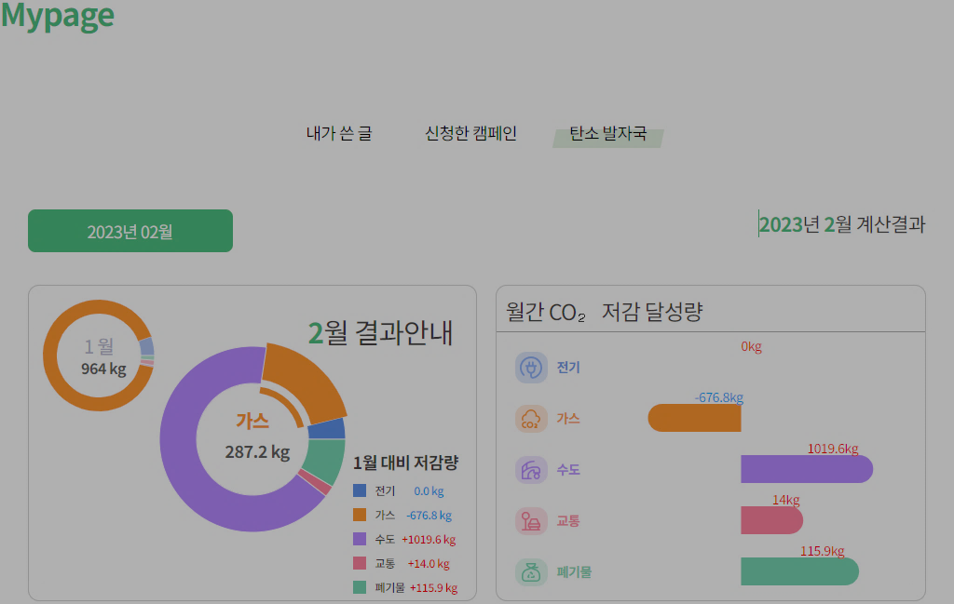
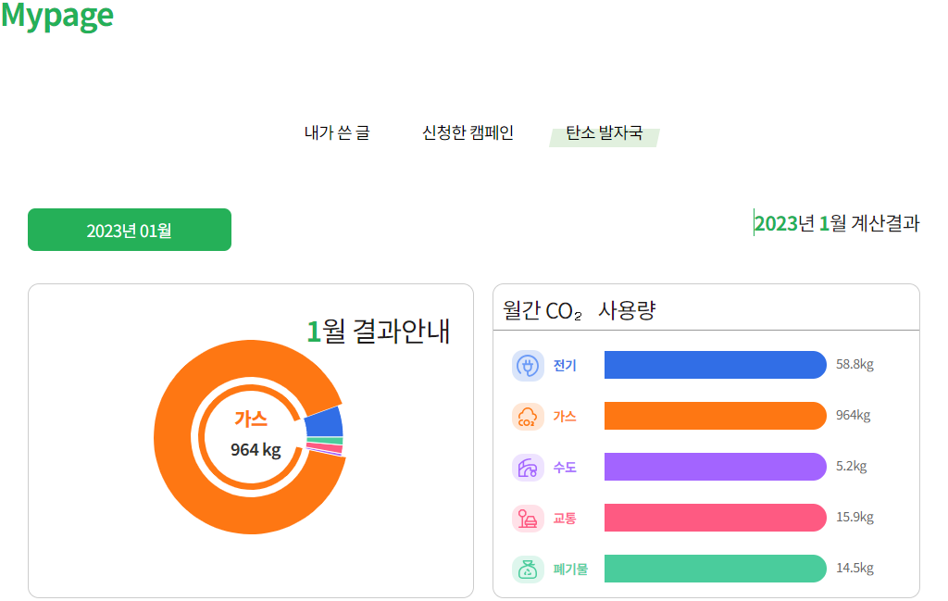
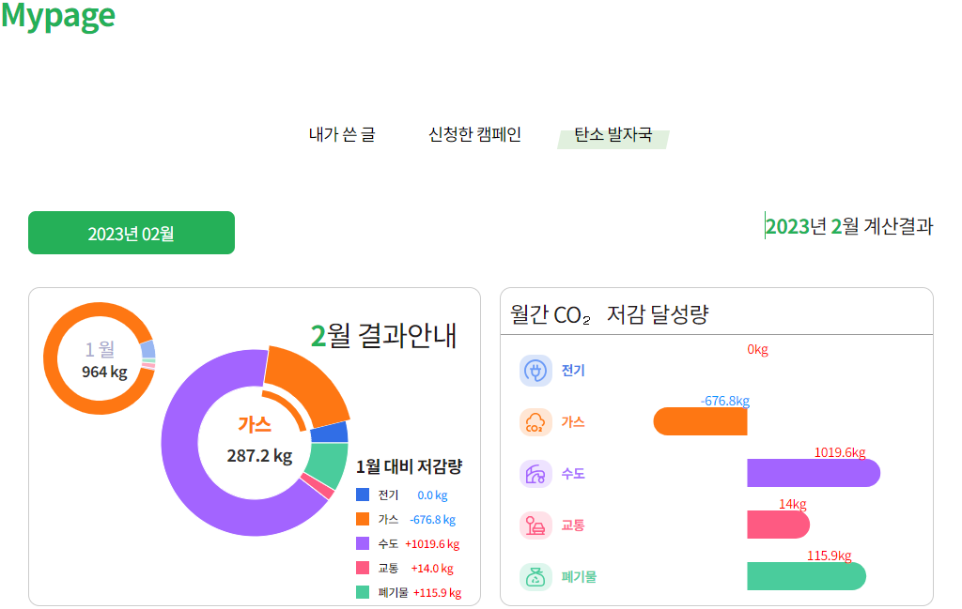
03
마이페이지 – 탄소 발자국(2/2)
프로젝트상세
3-1. 구조도
3-2. Wire Frame
3-3. URL Mapping
3-4. ERD 상세
3-5. 기술설명
지난 월 탄소배출량
Datepicker (월)
(지난 월 – 현재 월) 증감량 계산결과
3-4-1. 메인
3-4-2. 로그인 및 회원가입
3-4-3. 회원 ID 찾기
3-4-4. 회원가입 폼
3-4-5. 캠페인 목록
3-4-6. 캠페인 글쓰기
3-4-7. 캠페인 상세
3-4-8. 캠페인 수정
3-4-9. 마이페이지
3-4-10. 탄소발자국 계산기
저장된 탄소배출량 Chart (조건 : 1월 선택적용)
지난 월의 데이터 비교 증감량 표시
Directory Path : src/views/Mypage.js
Chart : src/component/CarbonFootprint/Result/UserMonthChart.js
Notes:
- 월별 사용량은 “datapicker” 라이브러리를 활용 하였고 “최근”월 데이터와 데이터피커에서 선택된 월의 데이터를 클라이언트 사이드에서 연산 및 표시 기능을 차트로 제공합니다.

Slide 25
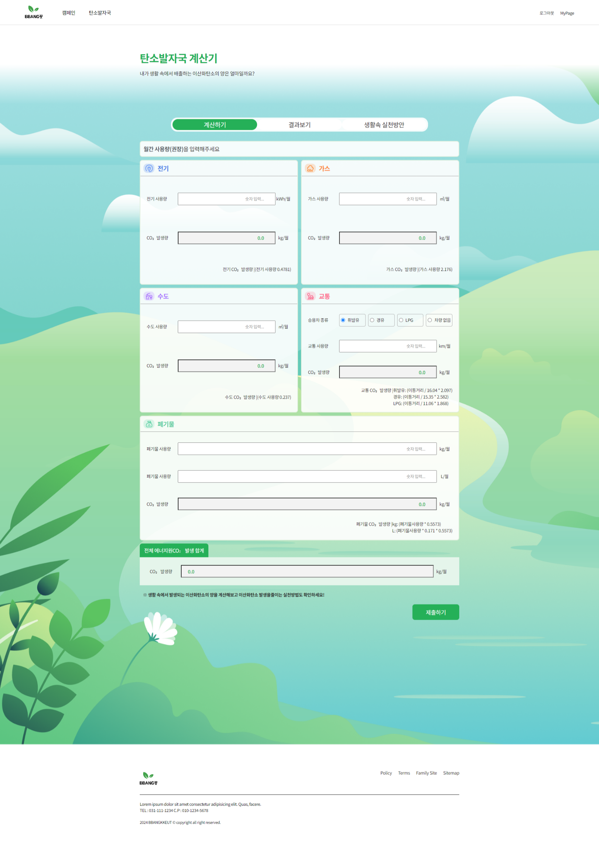

03
탄소발자국 계산기(계산하기 1/2)
프로젝트상세
3-1. 구조도
3-2. Wire Frame
3-3. URL Mapping
3-4. ERD 상세
3-5. 기술설명
TAP 컨트롤
React Hooks(useState)
항목별 계산 공식적용
( 출처 : 한국기후·환경네트워크 )
3-4-1. 메인
3-4-2. 로그인 및 회원가입
3-4-3. 회원 ID 찾기
3-4-4. 회원가입 폼
3-4-5. 캠페인 목록
3-4-6. 캠페인 글쓰기
3-4-7. 캠페인 상세
3-4-8. 캠페인 수정
3-4-9. 마이페이지
3-4-10. 탄소발자국 계산기
Interactive구현
계산 결과 합계
Directory Path : src/component/CarbonFootprint/Consumption.js
Notes:
- 탄소 계산기 페이지에서는 사용자의 값을 입력받는 동시에 계산값이 출력되도록 구현했습니다.
* 여기서 적용된 “연산공식”은 한국기후-환경네트워크 공기업에서 제공된 자료를 기반으로합니다.

Slide 26
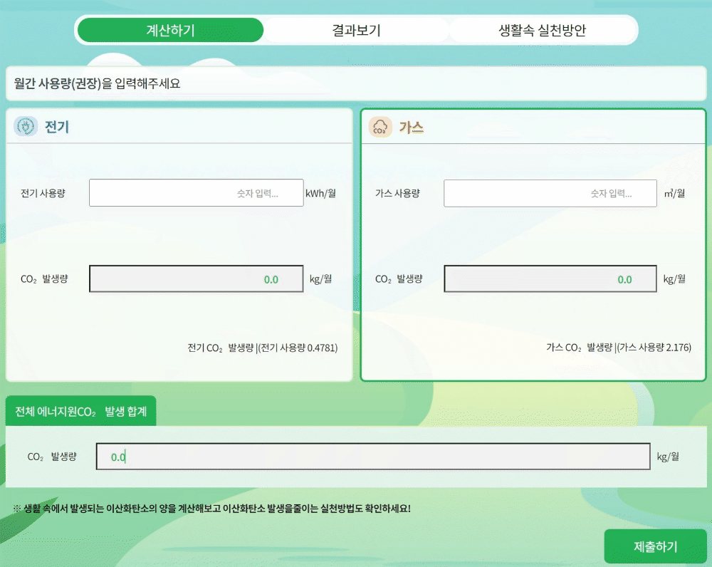
03
탄소발자국 계산기(계산하기 2/2)
프로젝트상세
3-1. 구조도
3-2. Wire Frame
3-3. URL Mapping
3-4. ERD 상세
3-5. 기술설명
Interactive구현
3-4-1. 메인
3-4-2. 로그인 및 회원가입
3-4-3. 회원 ID 찾기
3-4-4. 회원가입 폼
3-4-5. 캠페인 목록
3-4-6. 캠페인 글쓰기
3-4-7. 캠페인 상세
3-4-8. 캠페인 수정
3-4-9. 마이페이지
3-4-10. 탄소발자국 계산기
Directory Path : src/component/CarbonFootprint/Consumption.js
Notes:
- 사용자의 입력과 동시에 항목별 계산결과가 표시되고 합계까지 출력되는 시연입니다.

Slide 27
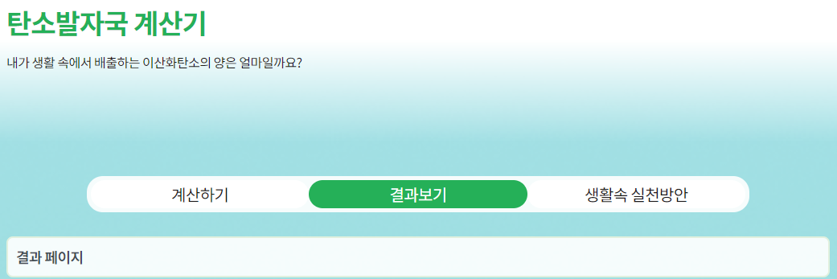
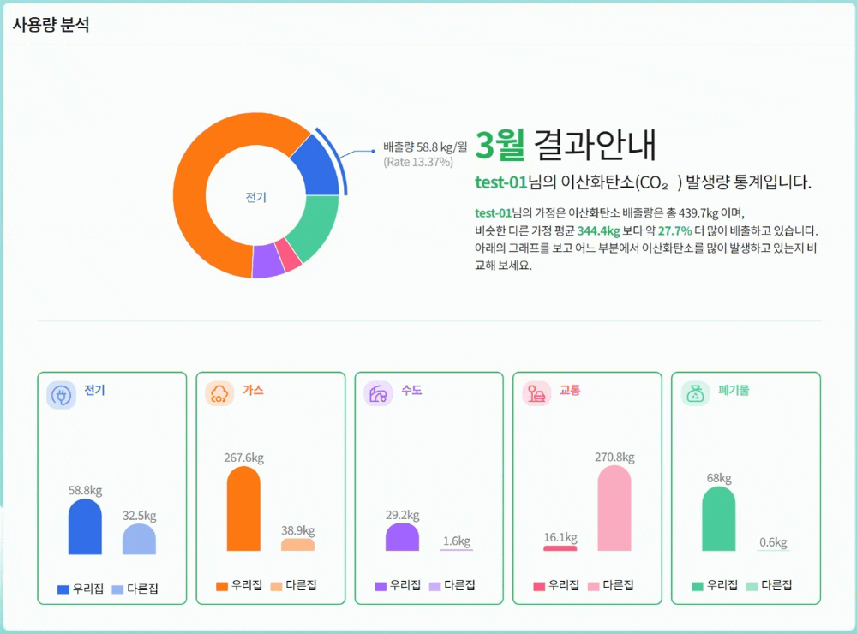
03
탄소발자국 계산기(결과보기 1/4)
프로젝트상세
3-1. 구조도
3-2. Wire Frame
3-3. URL Mapping
3-4. ERD 상세
3-5. 기술설명
Chart 1)
탄소계산 결과 데이터 시각화
3-4-1. 메인
3-4-2. 로그인 및 회원가입
3-4-3. 회원 ID 찾기
3-4-4. 회원가입 폼
3-4-5. 캠페인 목록
3-4-6. 캠페인 글쓰기
3-4-7. 캠페인 상세
3-4-8. 캠페인 수정
3-4-9. 마이페이지
3-4-10. 탄소발자국 계산기
Recharts 라이브러리 사용
Chart 2)
Directory Path : src/component/CarbonFootprint/Result.js
Chart 1) : src/component/CarbonFootprint/Result/PiChartData.js
Chart 2) : src/component/CarbonFootprint/Result/BarChart.js
Notes:
- 탄소발자국 계산 결과 페이지에서는 각 항목별 계산값과 합계값을 시각화 하여 사용자에게 제공 하고 별도의 “평균값”과 비교 할 수 있습니다.
평균값은 ‘24년 2월 한국기후-환경네트워크에서 집계된 값을 부여했습니다.

Slide 28
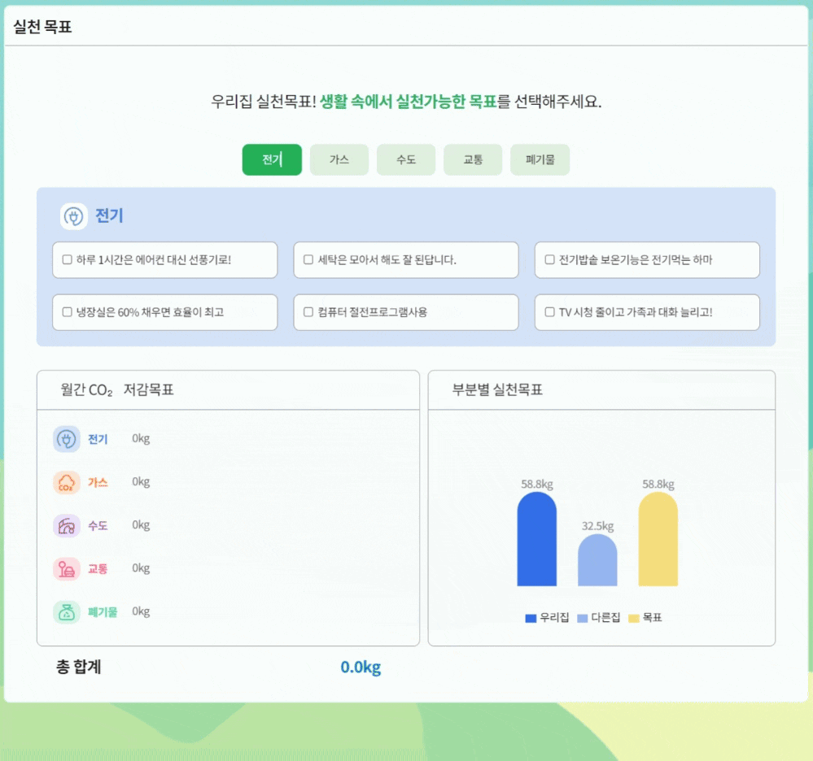
03
탄소발자국 계산기(결과보기 2/4)
프로젝트상세
3-1. 구조도
3-2. Wire Frame
3-3. URL Mapping
3-4. ERD 상세
3-5. 기술설명
저감목표 계산
Recharts 라이브러리 사용
3-4-1. 메인
3-4-2. 로그인 및 회원가입
3-4-3. 회원 ID 찾기
3-4-4. 회원가입 폼
3-4-5. 캠페인 목록
3-4-6. 캠페인 글쓰기
3-4-7. 캠페인 상세
3-4-8. 캠페인 수정
3-4-9. 마이페이지
3-4-10. 탄소발자국 계산기
React Hooks(useState, useEffect)
변경 데이터 추적관리
Interactive구현
Chart 3)
Chart 4)
Directory Path : src/component/CarbonFootprint/Result.js
Chart 3) : src/component/CarbonFootprint/Result/TargetBarchartTotal.js
Chart 4) : src/component/CarbonFootprint/Result/TargetBarchart.js
Notes:
- 사용자의 탄소사용량 대비 항목별 저감목표를 지정 및 저장 할 수 있고, 제공되는 UI는 보시는바와 같습니다.
여기서 항목별 저감목표를 차트를 통해 제공함으로서 좀더 직관적으로 목표를 인식될 수 있게 차트로 표현하였습니다.

Slide 29
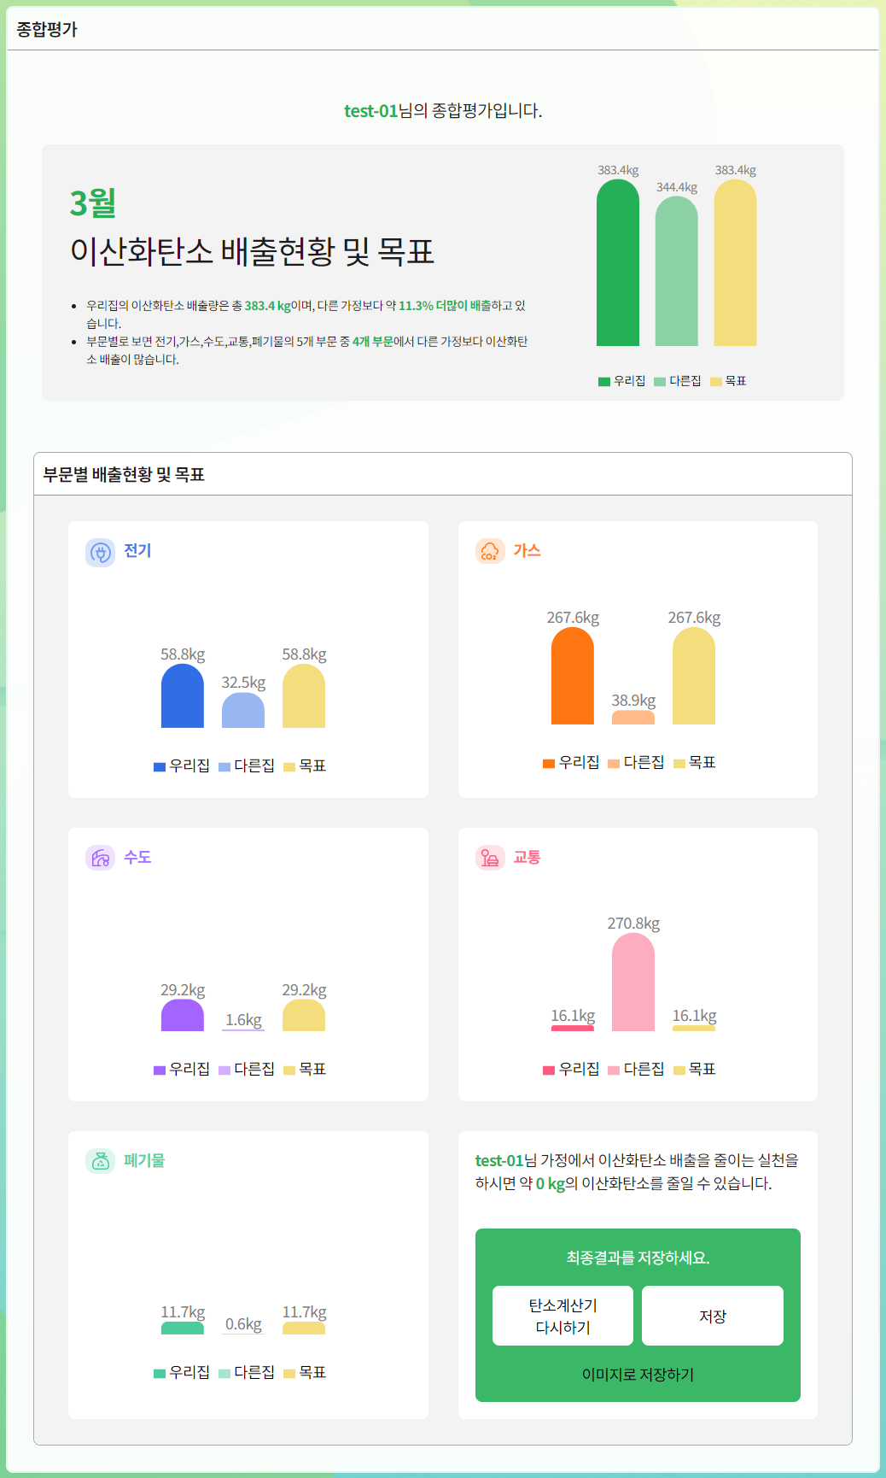


03
탄소발자국 계산기(결과보기 3/4)
프로젝트상세
3-1. 구조도
3-2. Wire Frame
3-3. URL Mapping
3-4. ERD 상세
3-5. 기술설명
계산결과 대비 목표량 계산
Chart 5) Chart 컴포넌트 “재활용”
React Hooks(useState, useEffect)
변경 데이터 추적관리
계산 초기화 & 저장 기능 구현
Chart 5)
3-4-1. 메인
3-4-2. 로그인 및 회원가입
3-4-3. 회원 ID 찾기
3-4-4. 회원가입 폼
3-4-5. 캠페인 목록
3-4-6. 캠페인 글쓰기
3-4-7. 캠페인 상세
3-4-8. 캠페인 수정
3-4-9. 마이페이지
3-4-10. 탄소발자국 계산기
계산결과 저장 전
계산결과 저장 후
Directory Path : src/component/CarbonFootprint/Result.js
Notes:
- 사용자 사용량과 저감 목표 설정 후 “종합평가” 결과를 제공하며 월 1회 계산을 기준으로 “저장”시 구성 버튼을 변경, “이미지저장”기능만을 제공 하도록 구현 하였습니다.

Slide 30


03
탄소발자국 계산기(결과보기 4/4)
프로젝트상세
3-1. 구조도
3-2. Wire Frame
3-3. URL Mapping
3-4. ERD 상세
3-5. 기술설명
계산결과 IMG 저장 기능 제공
Html2canvas 라이브러리 사용
Downloads 폴더 저장
3-4-1. 메인
3-4-2. 로그인 및 회원가입
3-4-3. 회원 ID 찾기
3-4-4. 회원가입 폼
3-4-5. 캠페인 목록
3-4-6. 캠페인 글쓰기
3-4-7. 캠페인 상세
3-4-8. 캠페인 수정
3-4-9. 마이페이지
3-4-10. 탄소발자국 계산기
계산시 Tap형식의 UI제공
IMG 변환 전 구조 변경 후 저장
Link : 저장 이미지 원본
Notes:
- 이미지 저장시에는 사용자의 선택에 맞춰 동적으로 출력되던 “항목별 저감목표”를 문서화 하여 제공 하도록 구현했습니다.
HTML2canvas라이브러리를 활용 저장 위치는 윈도우 기준 다운로드 폴더입니다.
저장되는 이미지 결과는 다음과 같습니다.
- 이미지 링크 클릭 – 확대 - 스크롤

Slide 31
04
진행프로세스
4-1. 개발 일정
4-2. 마치며
Notes:
진행 프로세스에 대해 설명드리도록 하겠습니다.

Slide 32
04
개발일정
진행프로세스
4-1. 개발일정
4-2. 마치며
기획 및 설계
1차 프로토타입 리뷰
2차 기능 리뷰
발표
2024-02-01
2024-02-16
2024-03-08
2024-03-11
2024-03-15
2024-04-05
개발
Notes:
- 개발일정은 기획부터 개발까지 약 한달 반 가량 소요되었습니다.

Slide 33
04
마치며
진행프로세스
4-1. 개발일정
4-2. 마치며
감사합니다.
Notes:
- 이상으로 빵끗 캠페인 프로젝트 발표를 마치겠습니다. 감사합니다.

